Slide 1
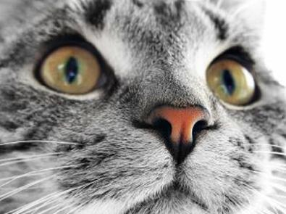
El Paciente Felino
Especialista Médico Veterinario
Javier Céspedes Mat. Prof. 1343
2017

Slide 2
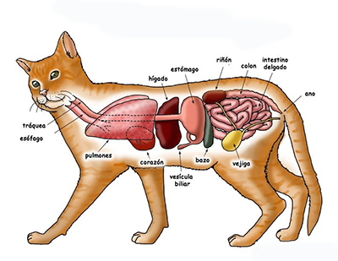
Expectativa

Slide 3

Realidad

Slide 4
El Paciente Felino
Prácticas amigables con los Gatos
Enfermedad inflamatoria intestinal

Slide 5


Slide 6

Manejo amigable del Gato

Slide 7
Los Felinos acuden 50 % menos que los Caninos al Veterinario.
Causas;
Dificultad para que el propietario se de cuenta que esta enfermo.
Signos sutiles, se dan cuenta tarde.
Stress por parte del Paciente y Propietario.
Desinformación y Frustración, circulo vicioso que empeora el cuadro.

Slide 8
Objetivo principal
Desarrollar la actitud y el enfoque correcto con los propietarios y pacientes felinos.
Una actitud apropiada es necesaria para acercarse al gato, de manera que ese resultado sea lo más eficaz posible.
La práctica amistosa debe fijar un ejemplo de tolerancia, empatía y comprensión del comportamiento felino básico . Y ser capaz de modificar el enfoque de cada gato individual de una manera que reduce el estrés y la ansiedad de la visita en la clínica.

Slide 9
Objetivo principal
Disminuir el estrés.
Mejorar la atención.
El equipo entienda y tenga conocimientos y elementos necesarios.
Beneficios a largo plazo.

Slide 10
Diferentes enfoques
Gato como Paciente.
Cliente de gato.
Clínica veterinaria Amigable.

Slide 11
El Gato como paciente
Imaginar y pensar todo lo que el gato siente.
En su casa.
Durante traslado.
En la veterinaria.

Slide 12
Clínicas Veterinarias Amigables
Adoptantes Caninos ≠ Adoptantes Felinos
Entender que son especies diferentes
Hacer manejo acorde a sus necesidades básicas
Salud
Comportamiento
Hábitat
Nutrición
Capacitación permanente del equipo veterinario.
Responsabilidad compartida.

Slide 13
Clínicas Veterinarias Amigables
Tener personal con una actitud positiva para los gatos.
Informados sobre sus necesidades tanto dentro y fuera del entorno de la clínica.
Alentar todos los miembros del personal a desarrollar un enfoque sereno, 'Menos es más‘, cuando se manipulan y retienen gatos.
Todos los miembros del equipo de la clínica deben ser bien capacitados ​​en felino amistoso.

Slide 14
Clínicas Veterinarias Amigables
Para el gato y el dueño, nada es peor que los miembros del equipo den la impresión que son desinteresados ​​en los gatos o no los entienden.
Los dueños verán cuando el personal muestra molestia, frustración o disgusto por el temor y ansiedad del gato.
Los clientes estarán mucho más aliviados y relajados si el personal muestra más comprensión y enfoque de manejo, y si sienten que el personal está activamente invertido en ayudar a mejorar la experiencia de su gato

Slide 15
Cliente de Gato
La comprensión del Propietario también es vital.
Para muchos propietarios, el proceso de llevar el gato a la clínica es traumático y altamente estresante, inevitablemente provoca angustia.
Comprender las implicaciones de las visitas y qué se debe hacer para que el impacto negativo que esto tiene, ayudará enormemente.
Primera impresión del Secretario, telefónicamente o personalmente. ETAPA IMPORTANTE.

Slide 16
Cliente de Gato
Asesorar a los propietarios sobre las maneras más apropiadas de traer el gato a la clínica y ayudarlos a permanecer tranquilos y relajados.
Tiene un efecto muy positivo, tanto en el cliente como en el gato.
Los Gato estará expuesto a muchos factores estresantes

Slide 17


Slide 18
Como disminuir el estrés en el consultorio ?
Minimizar el tiempo de espera, Turnos Pre-asignados
Salas de esperas separadas de Caninos.
Feromonas en ambiente.
Colocar las transportadoras en soportes elevados, fuera del alcance de los perros.
Taparlas con mantas, apertura por la parte superior.
Dejar al paciente dentro de la transportadora hasta comenzar la inspección.
Superficies anti-deslizante en camilla.

Slide 19

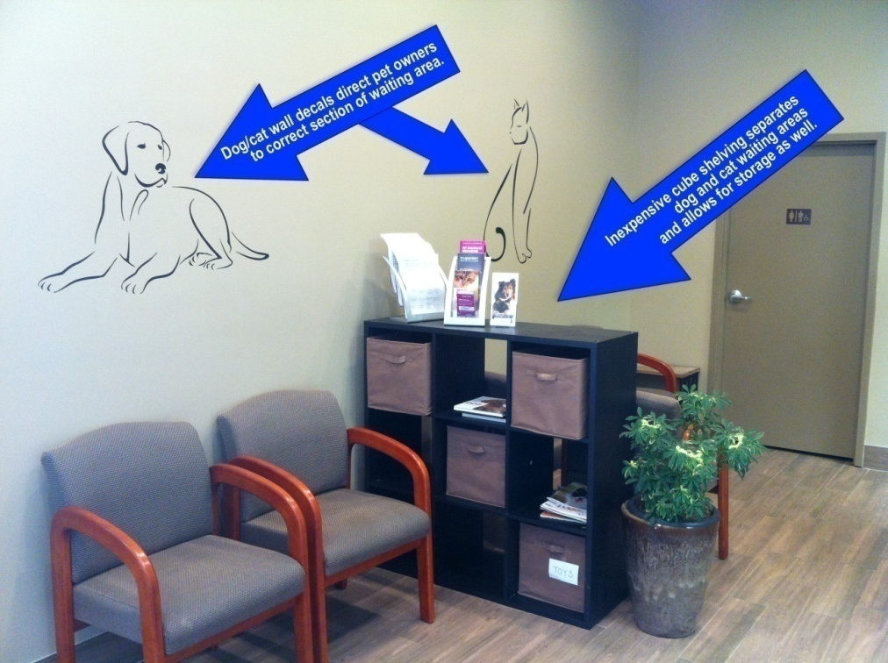
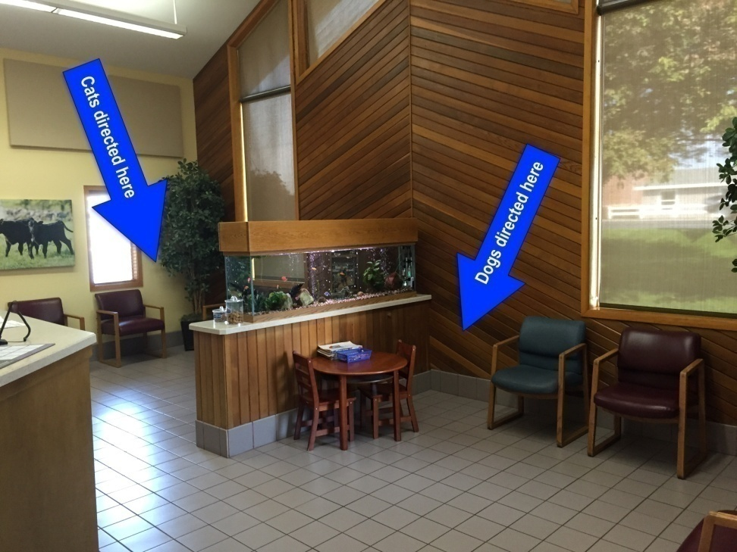

Slide 20
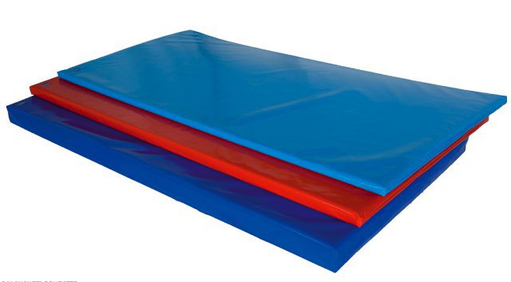
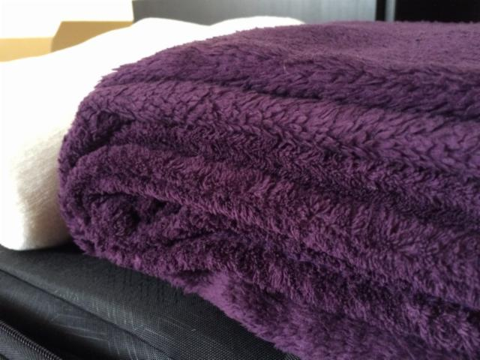

Slide 21
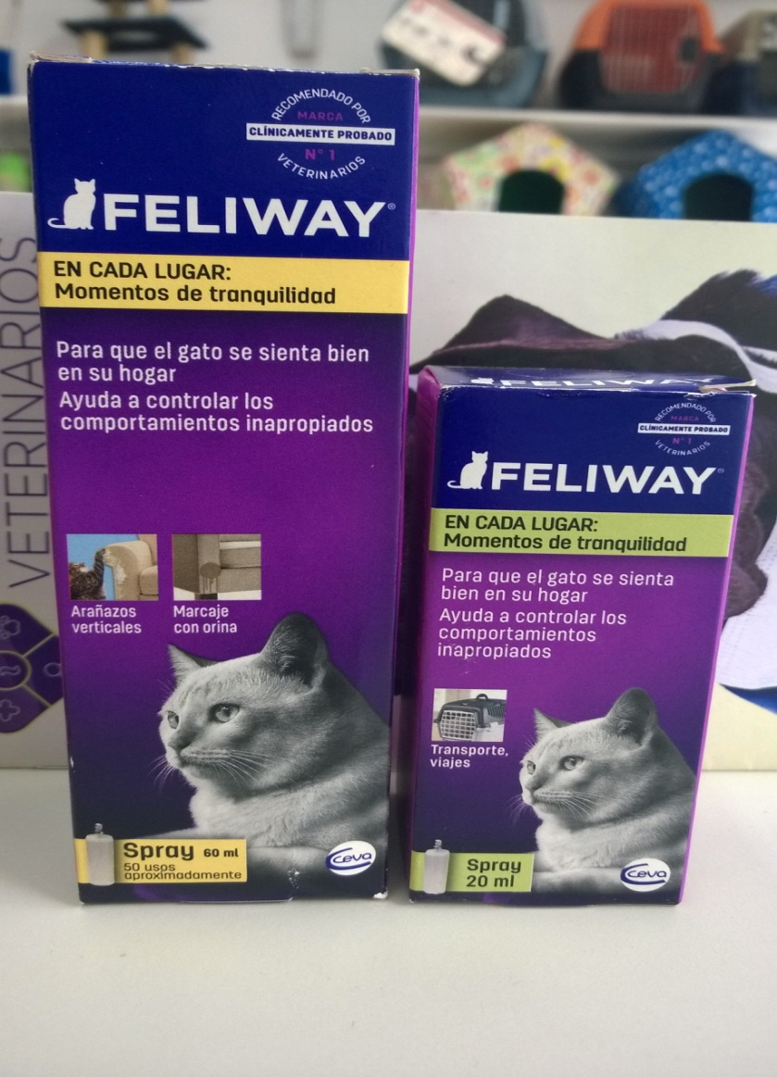
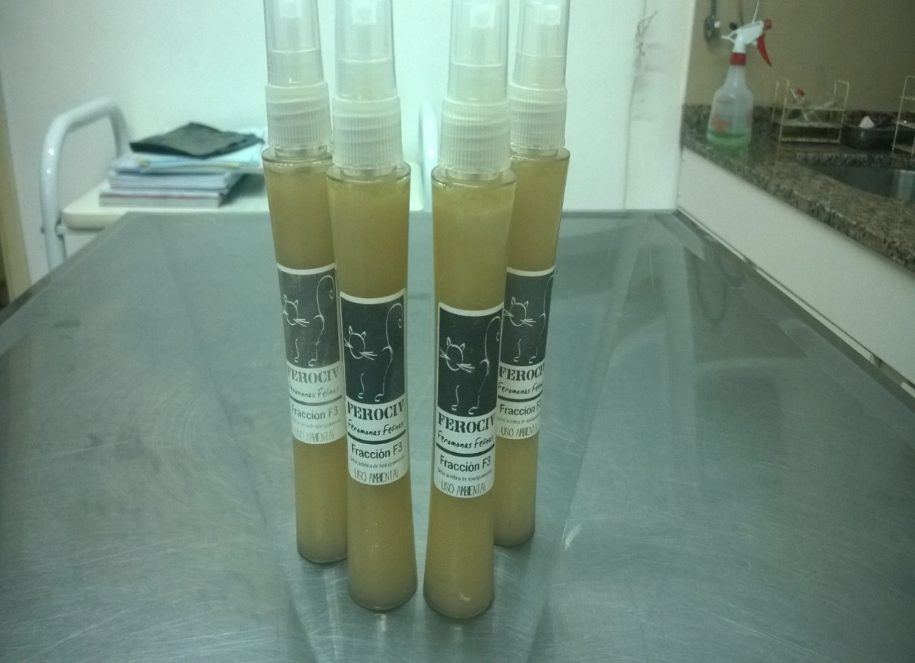
Feromonas

Slide 22
Durante la Consulta:
Realizar una Reseña y Anamnesis adecuada
Escuchar al cliente. Saber interpretar su mensaje. Adecuar nuestros terminología dependiendo el mismo.
No mirar a los ojos al gato.
Luego de recabar y procesar toda la información, pasamos a la inspección, palpación, auscultación. En caso que se considere necesario, toma de muestras.
Preparar TODO, antes de sacar el gato de la jaula.
Dejar siempre para lo ultimo lo más traumático.

Slide 23
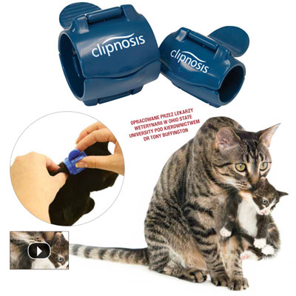
Recordar:
Diferentes métodos de sujeción;
Envolver con mantas
Clipnosis
Químicas

Slide 24
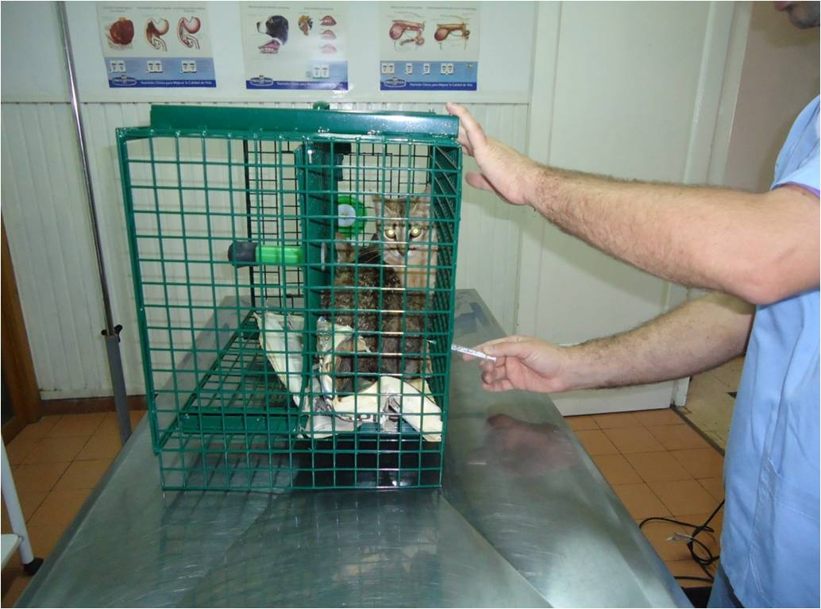
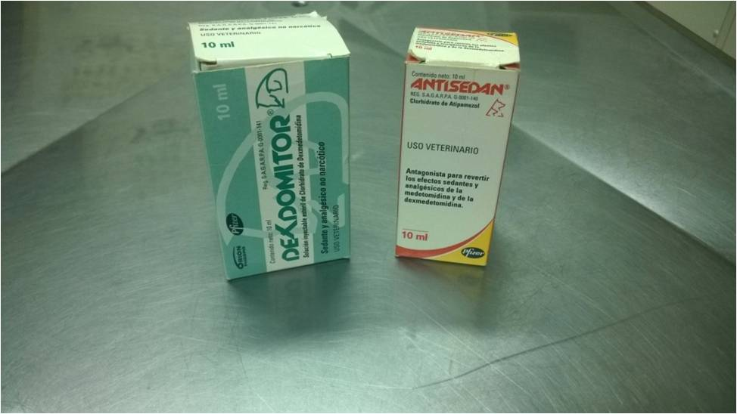
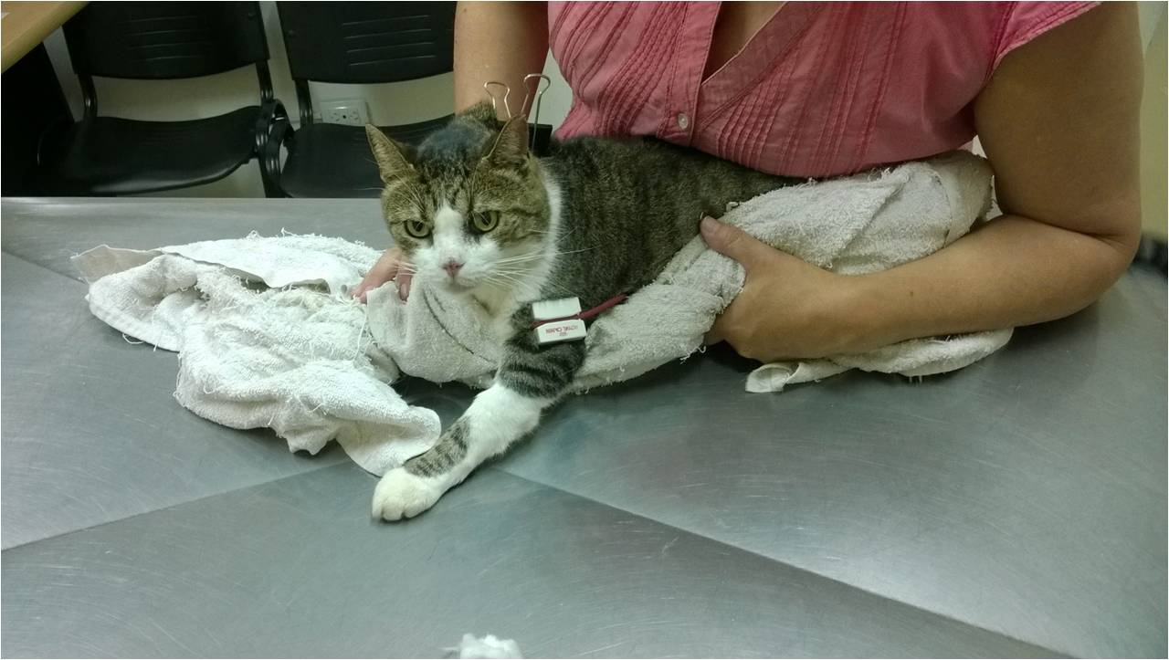
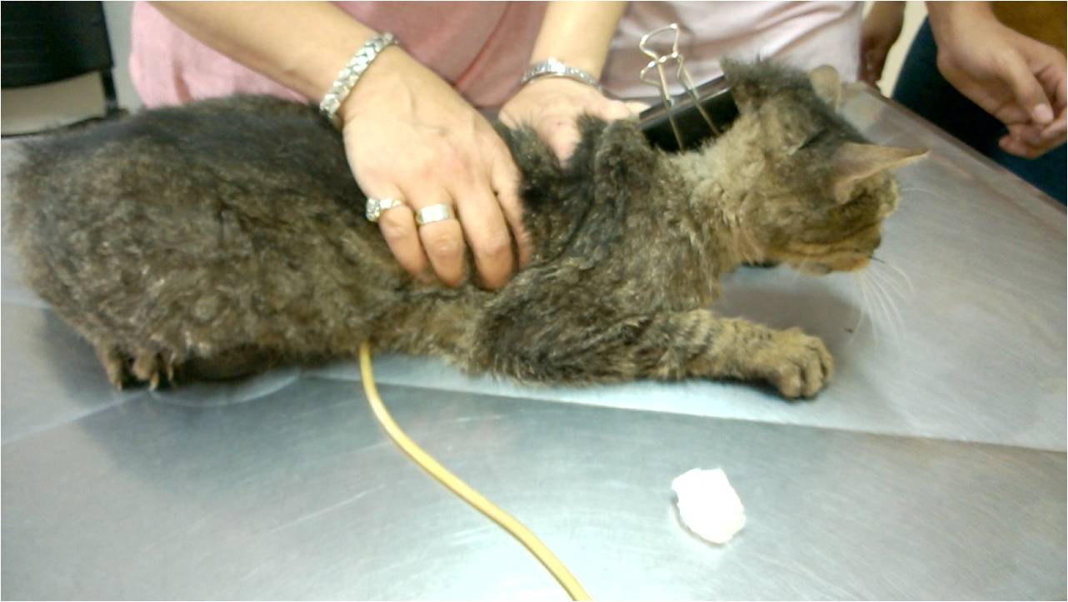

Slide 25
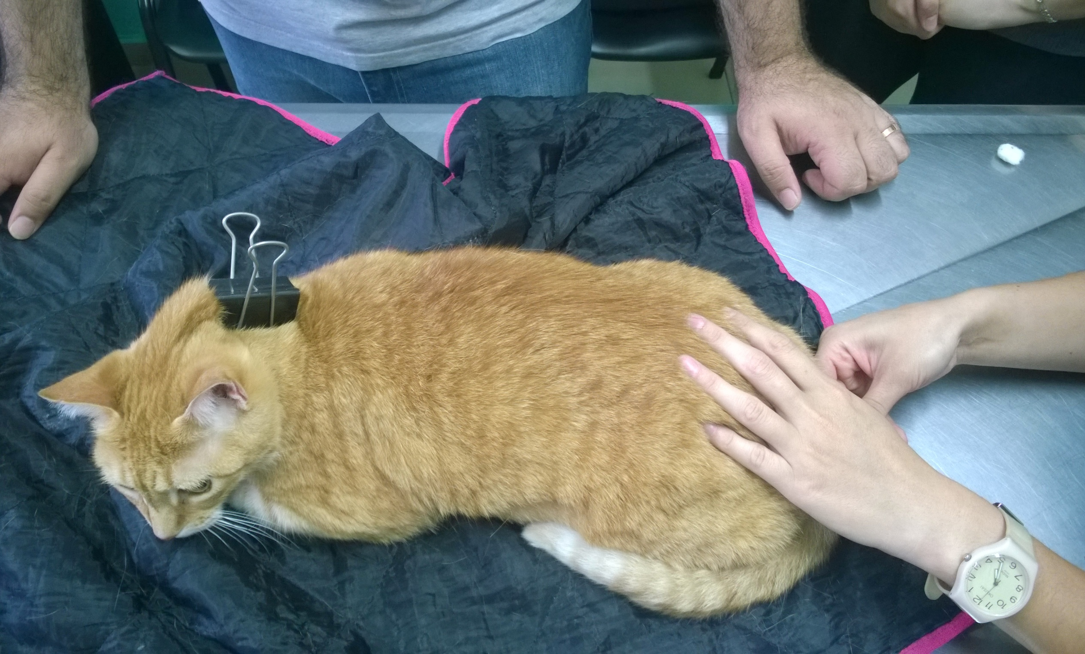

Slide 26


Slide 27


Slide 28

Coffee break

Slide 29

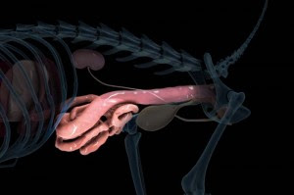
Enfermedad Inflamatoria Intestinal Crónica

Slide 30
Enfermedad Inflamatoria Intestinal Crónica (IBD)
Es un Síndrome
Engloba un grupo de trastornos gastrointestinales ocasionados por infiltraciones de células inflamatorias dentro de la mucosa digestiva ( I. delgado ), sin motivos aparentes.
40 % vómitos
60% diarrea ambos raro !
Pérdida ponderal
Anorexia- Apetito conservado
5 meses – 20 años (8 años)
Machos = Hembras

Slide 31
Definición; EII
Se refiere a la presencia de infiltrados inflamatorios en el intestino delgado, grueso o ambos de etiología desconocida.
Término; se aplica a la EII idiopática. Excluyendo a la enteritis inflamatoria por sensibilidad alimentaria.
Es solo una descripción de varias enfermedades.
WSAVA desarrollaron Protocolos y Pautas para el Diagnóstico y Clasificación.

Slide 32
Presentación Clínica ( síntomas )
Raza o Sexo: sin predisposición.
Edad: 6 meses -20 años ( x= 5-10 años ).
Vómitos – diarrea o ambas.
Pérdida de peso , sin vómitos ni diarrea
Intestino engrosados a la palpación (Subjetivo)
Grueso; molestia al defecar, moco y sangre.
Pérdida de masa muscular ( score corporal )

Slide 33
Fisiopatología
Enfermedad inmunomediada.
Respuesta exagerada. ( IL 6 +IL 10 + IL 12p40 )
Bacterias entéricas. (Clostridium, E. coli, Enterobacteriaceae)
Dieta. ( antígenos de la dieta)
Falla de inmunoregulación .

Slide 34
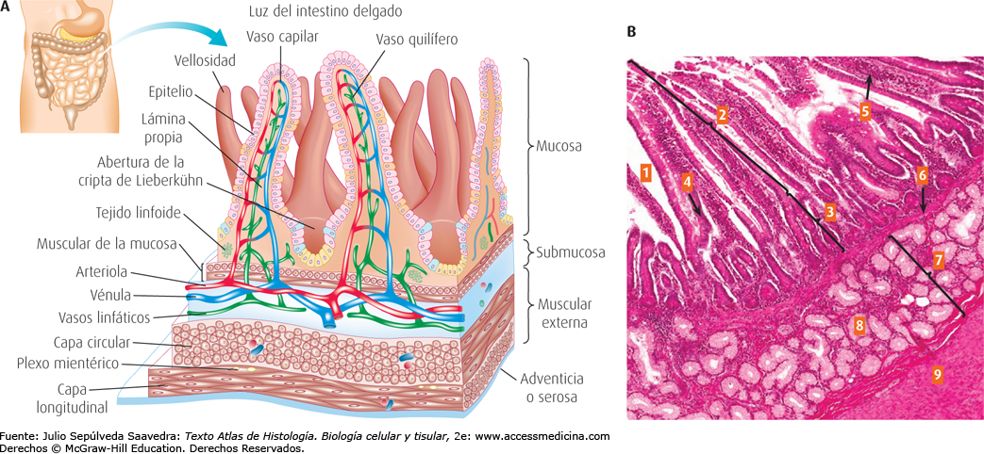

Slide 35
Diagnóstico
Abordaje gato con Vómito, con Diarrea.
Aumento sensible enzimas hepáticas.
Azotemia.
Hemoconcentración por la deshidratación
Neutrofilia, monocitosis, hiperglobulinemia
Hipocobalaninemia , inflamación I. ileal
Baja concentración de folato , inflamación I. delgado
Ecografías, sensible pero poca diferenciación de EII con linfoma de bajo grado.

Slide 36
Diagnóstico
Histopatología
Wasava:
Clínicos , vómitos o diarrea , pérdida de peso mayor 3 semanas. Falla de respuesta a los atb, atp y cambio de dieta.
2. Imágenes.
3. Histopatológicos.

Slide 37
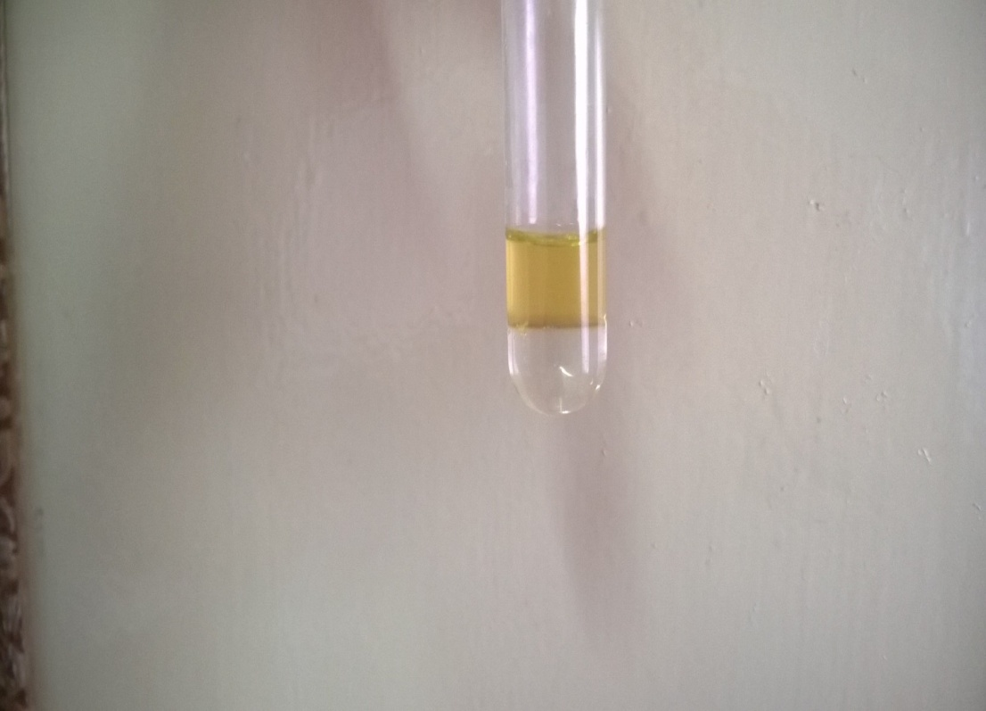
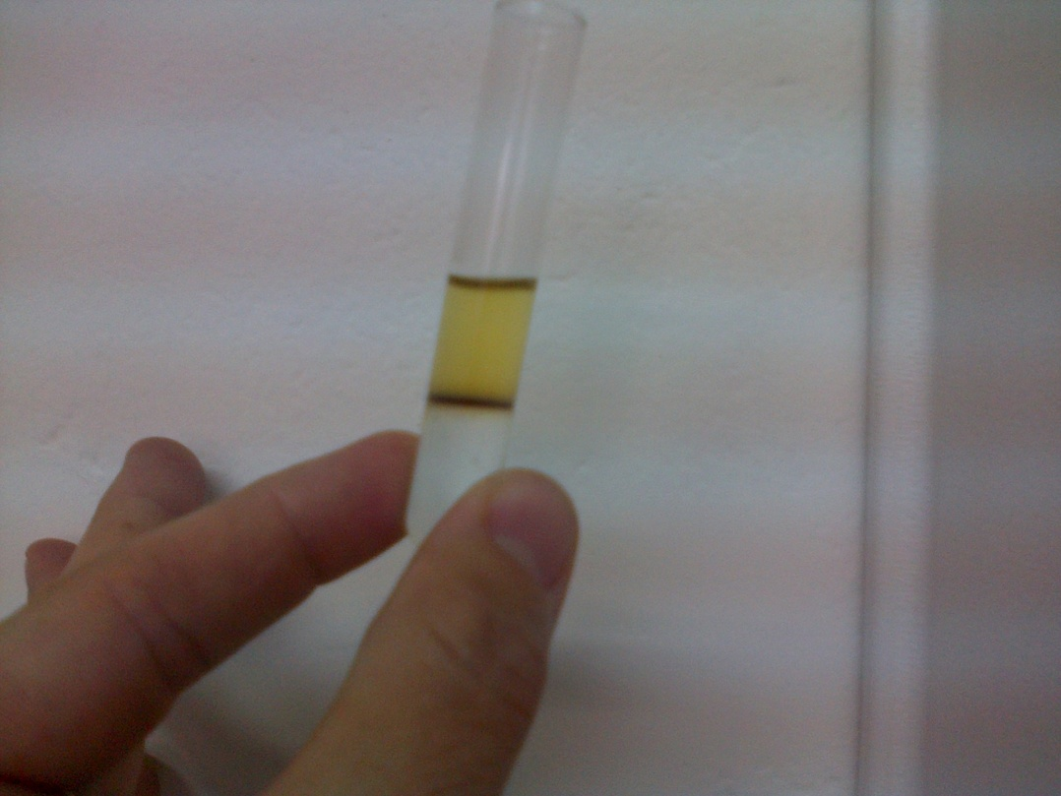
Pigmentos biliares + ( Heller )

Slide 38
LH | CH
FAS > 10 VECES | FAS > 3-5 VECES
GGT NORMAL O LEVE | GGT AUMENTO // A FAS
GPT FUERTE AUMENTO | GPT MODERADO (3-5 VECES)
Fas > 3-5 veces
GGT
GPT Moderado

Slide 39
Afecciones Concurrentes
Inflamación Páncreas e Hígado
El 70 % EII presentan inflamación hepática
El 30 % EII presentan inflamación Pancreática.
Triaditis ( triada portal hepática ) ,mejor Tri-iditis !!
Tretraditis ( Estomago + Duodeno + Hígado + Páncreas)

Slide 40
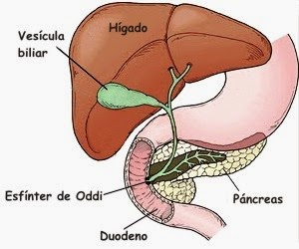
El 80% de los Felinos
Presentan el doble de Bacterias que los Caninos.

Slide 41
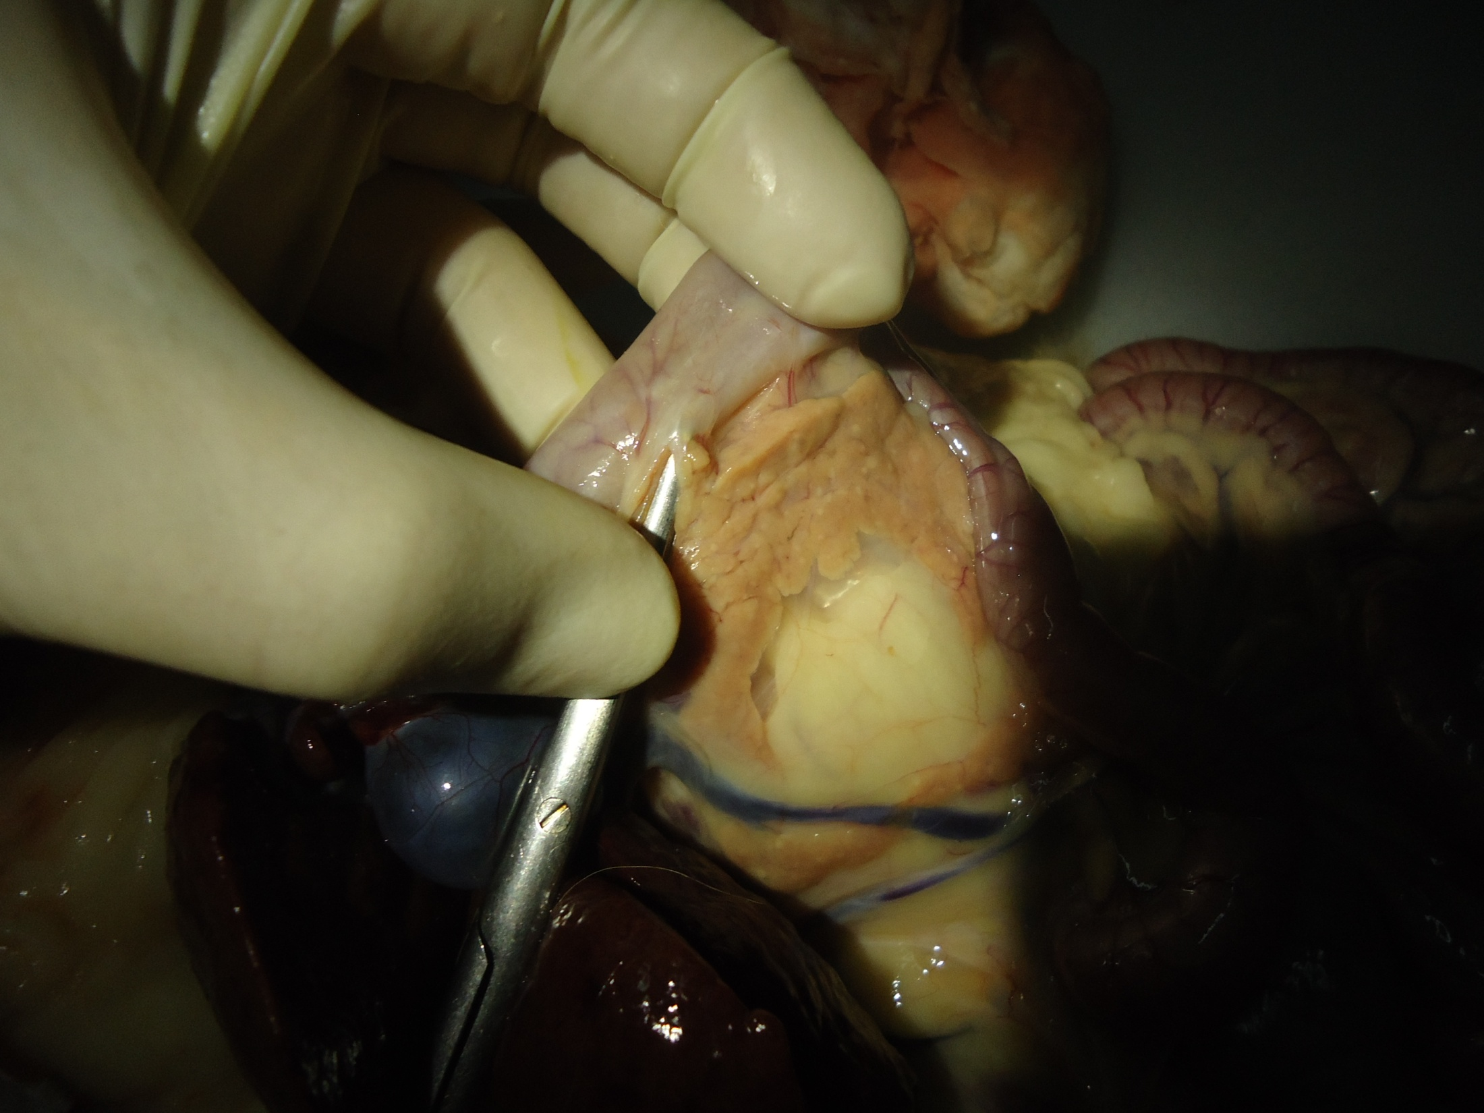

Slide 42
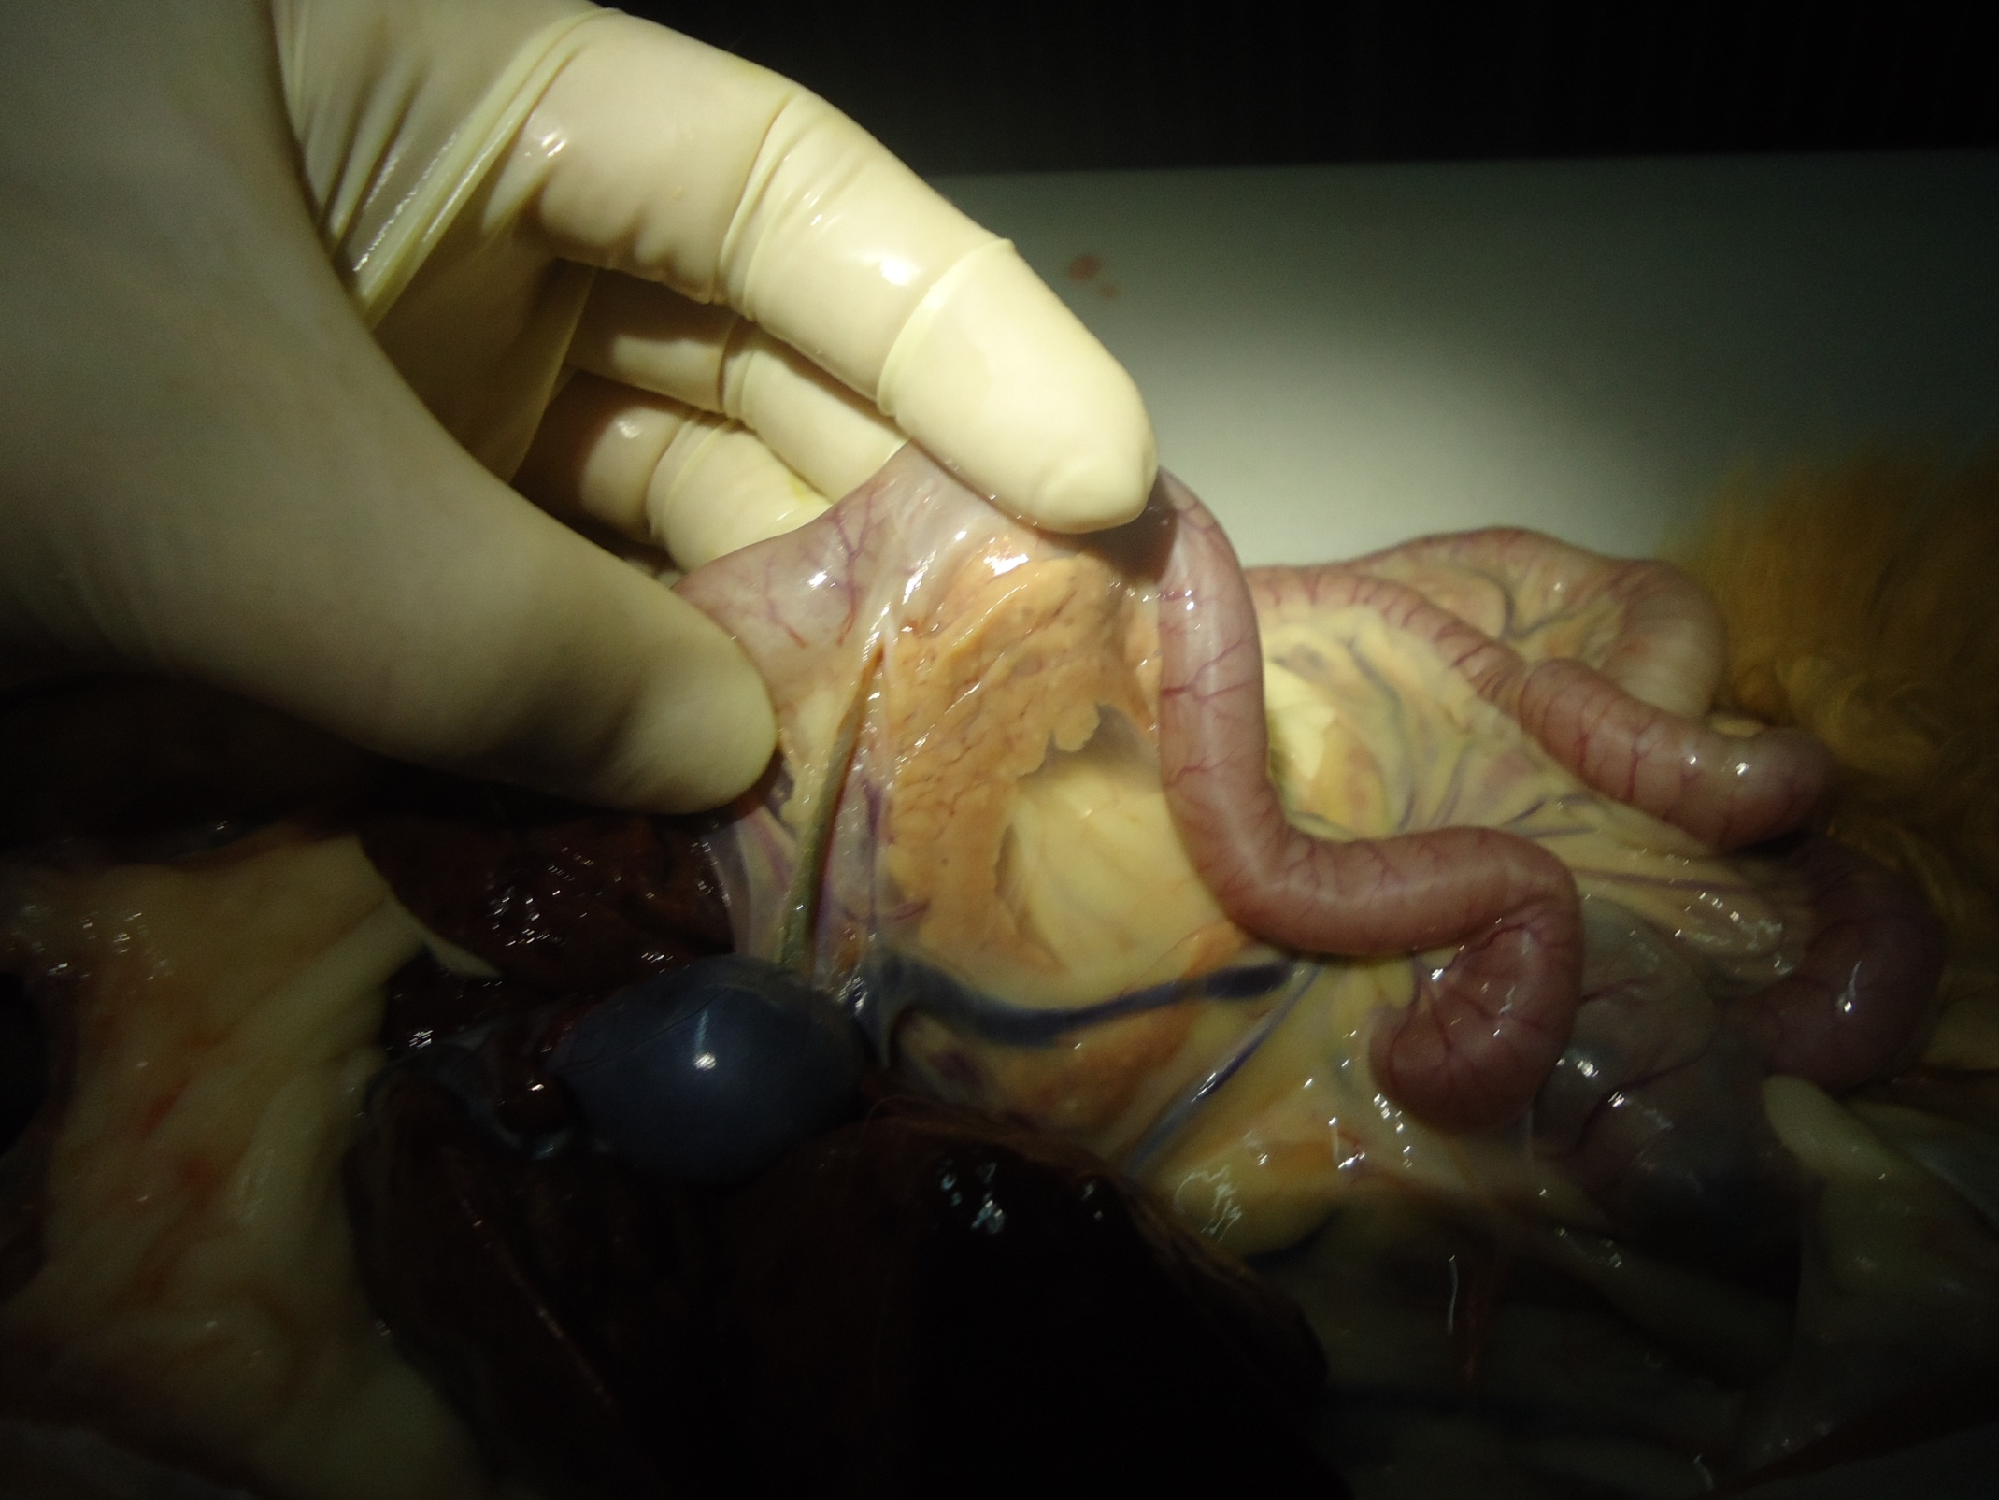

Slide 43
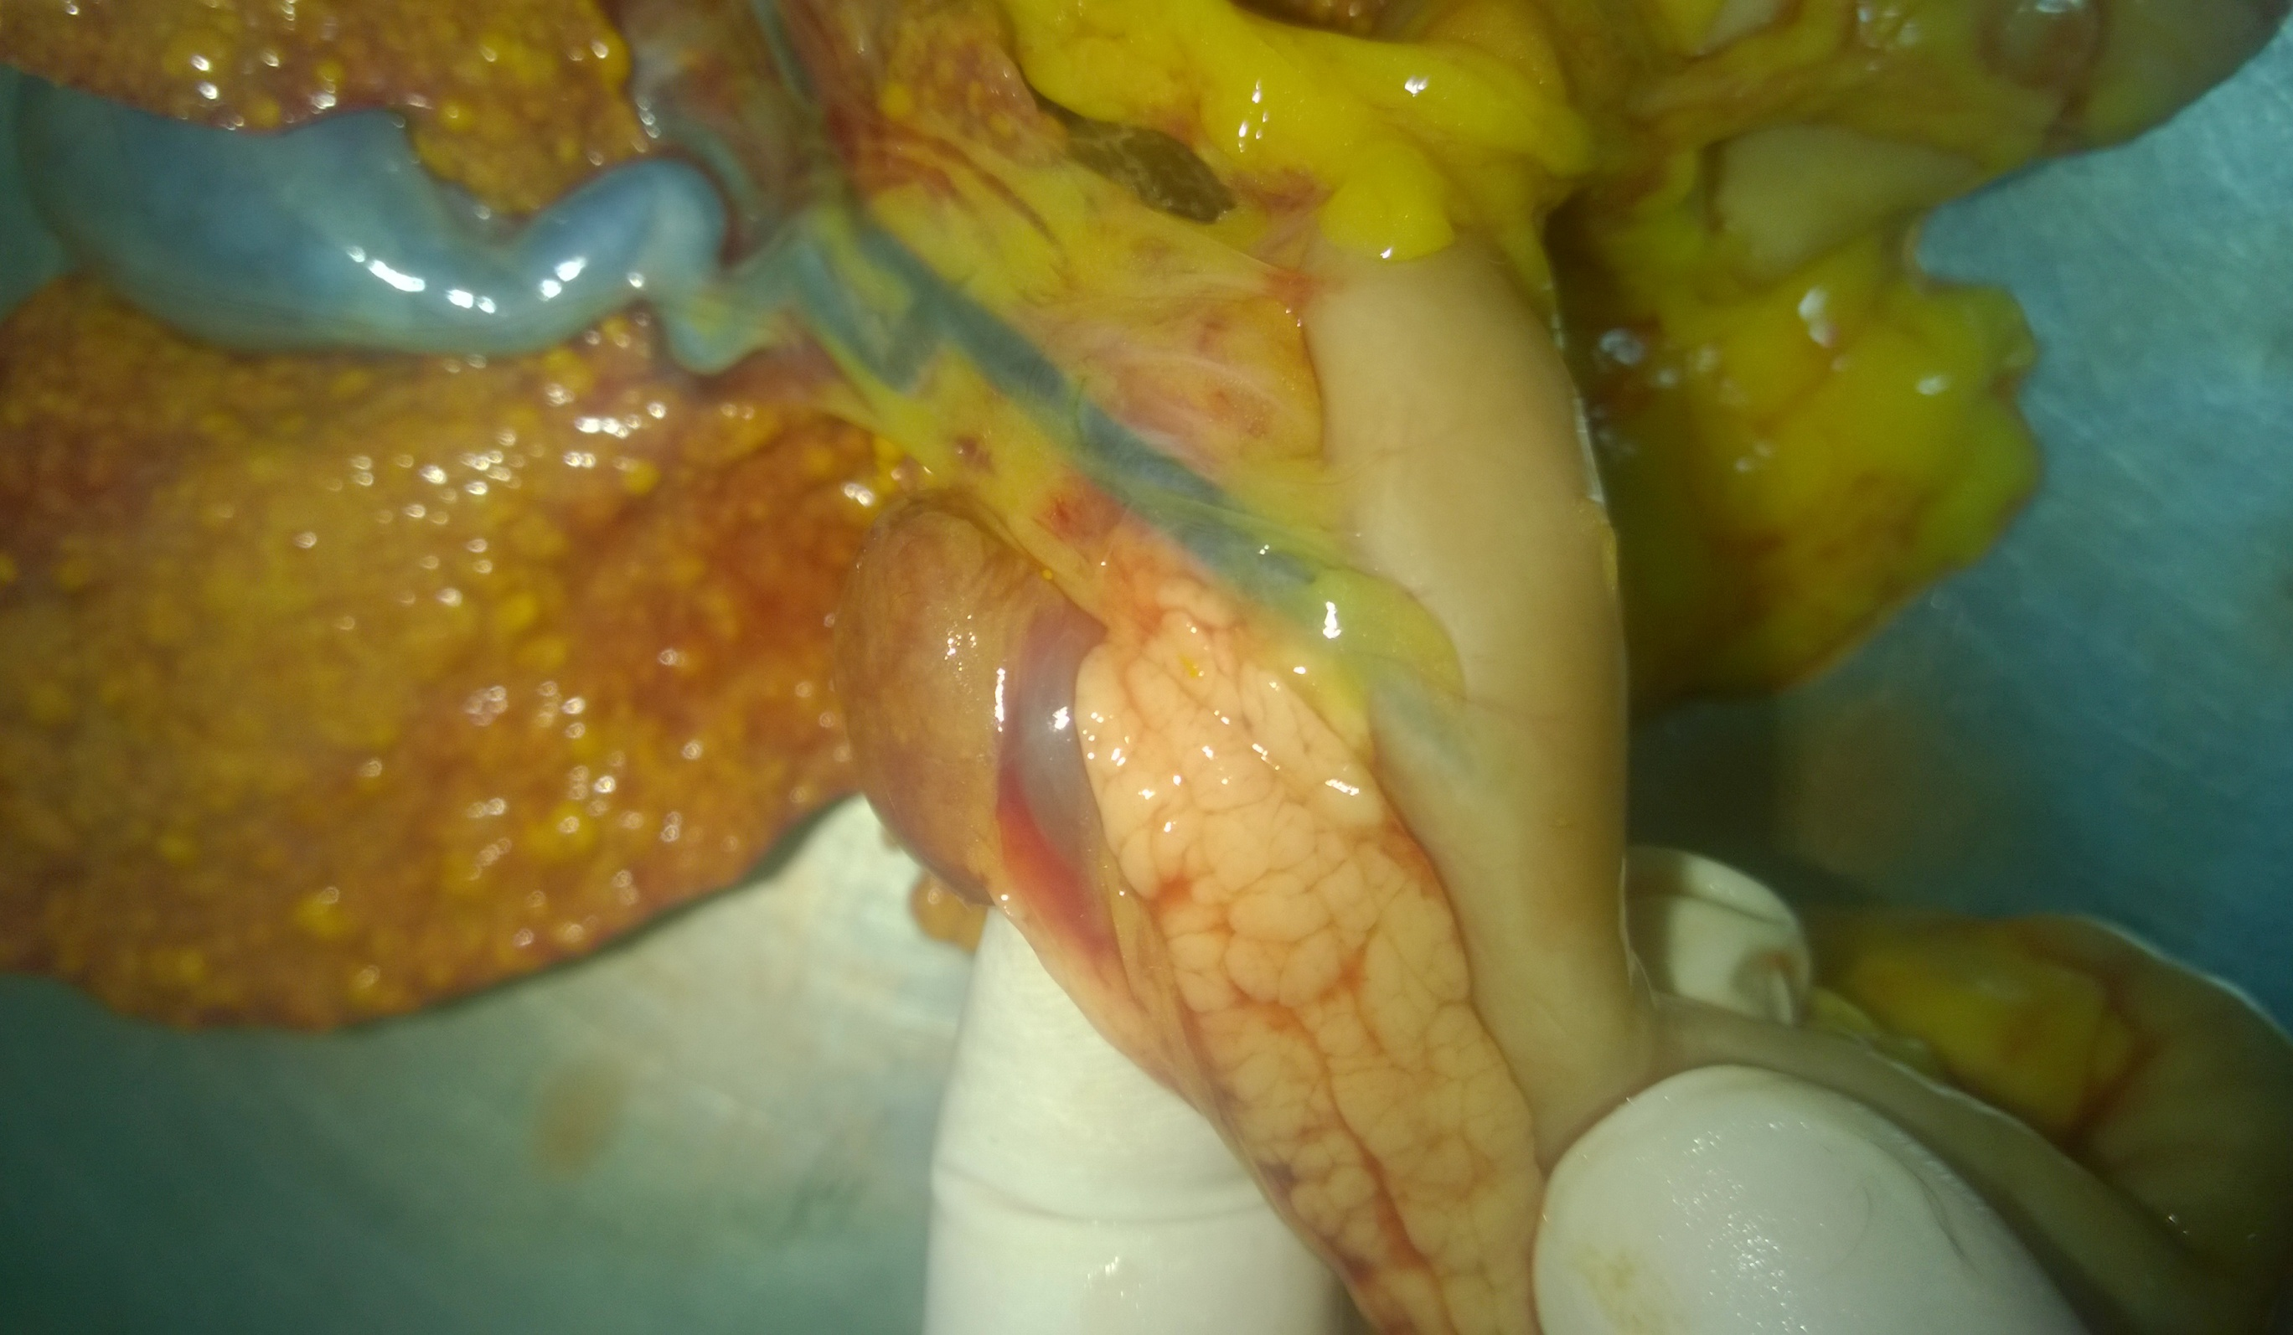

Slide 44
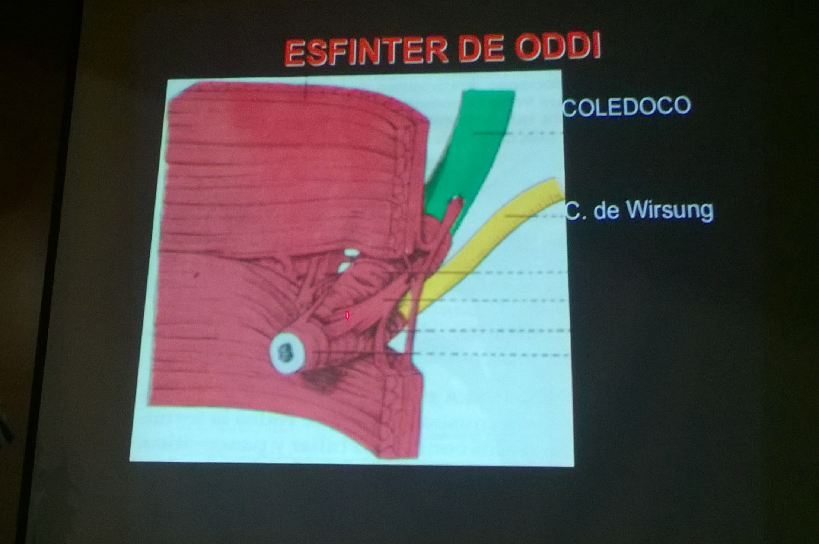

Slide 45
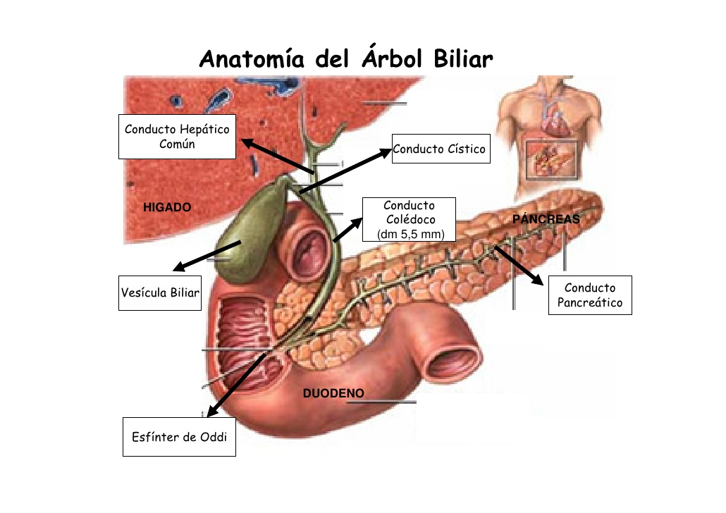

Slide 46
Tratamientos
Dieta Hipoalergénica;
29% mejoró con dieta de eliminación ( en 4 días )
La sensibilidad alimentaria mejora con dietas ricas en fibras.
Dieta de proteína nueva ( si fracaza seguir intentando)
Fármacos;
Glucocorticoides, Prednisolona 2 mg/kg/día, por 15-30 días, bajar 1mg/kg/ día por 60-90 días. Bajar hasta encontrar dosis mantenimiento

Slide 47
Hipocobalinemia, suplementar 250mcg/ gato semanal SC por 6 semanas, luego 15 días 6 semanas, mensual.
Inmunosupresoras ;
1) Clorambucilo 2 mg/gato cada 48 hs. ( +4kg), menores de 4 kg 2 mg/gato cada 72 hs.
2)Ciclosporina 4 mg/ kg cada 12-24 hs . ( inapetencia- vómitos )
3) Sulfasalacina 10-20 gm/kg /oral/día 7- 10 días. EII grueso. OJO !! VOMITOS Y DIARRE O ANEMIA

Slide 48
Rocco
Macho Castrado 10 años
Indoor , convive con otro Gato y Perro
16/05/16. Primer consulta por Vomitos y Diarrea explosiva.

Slide 49
Motivo de consulta:diarreas y vomitos
Anamnesis: no tiene plan vacunal ni atp.esta esterilizado.no es de salir.convive con una perra y otro gato.es un gato de adentro.del viernes empezo con materia fecal blanda, ahora liquida,ayer hizo explosivo la materia fecal,clarita sin sangre.le cambio del jueves al viernes de urinary a pron plan de pollo.come con ganas.hoy comio su comida y vomito su comida y tomo agua y vomito el agua.animo igual.no se llevan bien los gatos,pero hace 1 año y medio que conviven.segun la dueña tienen establecido sus espacios
EOG: decaido .ganglios popliteos aumentados de tamaño.t:38.normohidratado.mucosas ok.
EOP:intestinos inflamados.vej.defeco en consultorio verdoso,pastoso.no hay dolor a la palpacion abdominal. Bajo de peso
Estudios complementarios: sugiero analisis de sangre
Diag presuntivos:gastroenteritis ..por cambio de alimento? parasitaria? ambas?
Diag Definitivo:
Tratamiento:ayuno hasta mañana,luego comenzar de a poco dandole agua c/2-3hrs si tolera al mediodia ofrecer comida,pollo a la plancha ,arroz pasado,dipenisol+ranitidina+cerenia+un toque de dexa+complejo b.evaluar comenzar mañana con metronidazol , un protector gastrico e inmunoral.
Próximo Control:mañana

Slide 50
Laboratorio Completo 16/09/16
HEMOGRAMA
Leucocitos: 8.700mm³ 5.000-14.000 mm³
Eritrocitos: 6.460.000mm³ 5 .000.000-10.000.000 mm³
Hemoglobina: 14.1g/dl 8-15 g/dl
Hematocrito: 34.4 % 30-45 %
VCM: 53.1 fl 42-53 fl
MHC: 22 pg12, 5-17,5 %
CHCM: 40.9 g/dl 30-34 g/dl
FORMULA LEUCOCITARIA RELATIVA
Neutrófilos en banda: 1% 0-3 %
Neutrófilos segmentados: 80% 60-77 %
Linfocitos: 16% 15-35 %
Monocitos: -% 2-7 %
Eosinófilos: 3% 2-5%
QUIMICA SERICA
UREMIA 68mg/dl hasta 40 mg/dl
CREATININA 1.4mg/dl
hasta 1,5 mg/dl
G.O.T 22UI/l hasta 38 UI/l
G.P.T 58UI/ l hasta 41 UI/l
FOSFATASA ALCALINA 69UI/ l hasta 300 UI/l
CALCIO 9.2mg/dl 9 a 11 mg/dl
FOSFORO 4.83mg/dl 3-6 mg/dl
PROTEINAS TOTALES 8.1g/dl 5.7-7.5g/dl
ALBUMINA 3.69g/dl 2.4 -3.6 g/dl
RELACION ALB/GLOBULINA 0.8 0.5-1.5
Dosaje de Tiroxina Plasmática(T4)
Resultado:
Contiene: 1.30 ug/dl.
---------------------
Valores de Referencia:
.....................
(1.00 - 3.00) ug/dl.
Dosaje de Tiroxina Libre (T4L)
Resultado:
----------
Contiene: 0.90 ng/dl
---------------------
Valores de referencia:
---------------------
(0.60 - 1.60) ng/dl.

Slide 51
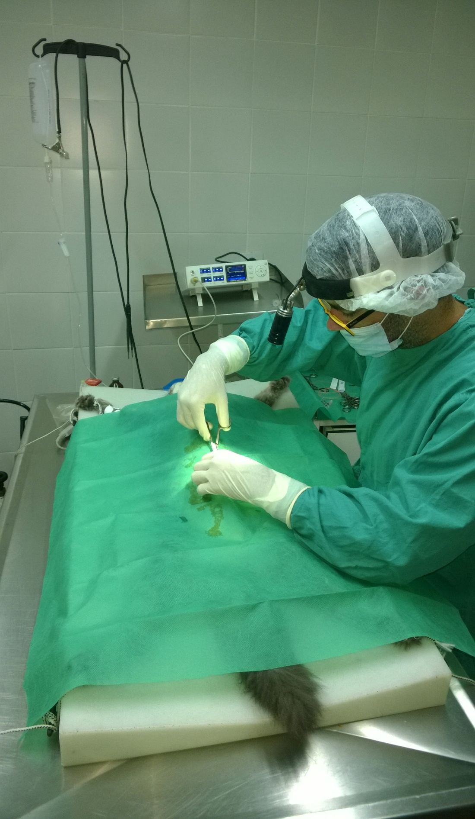
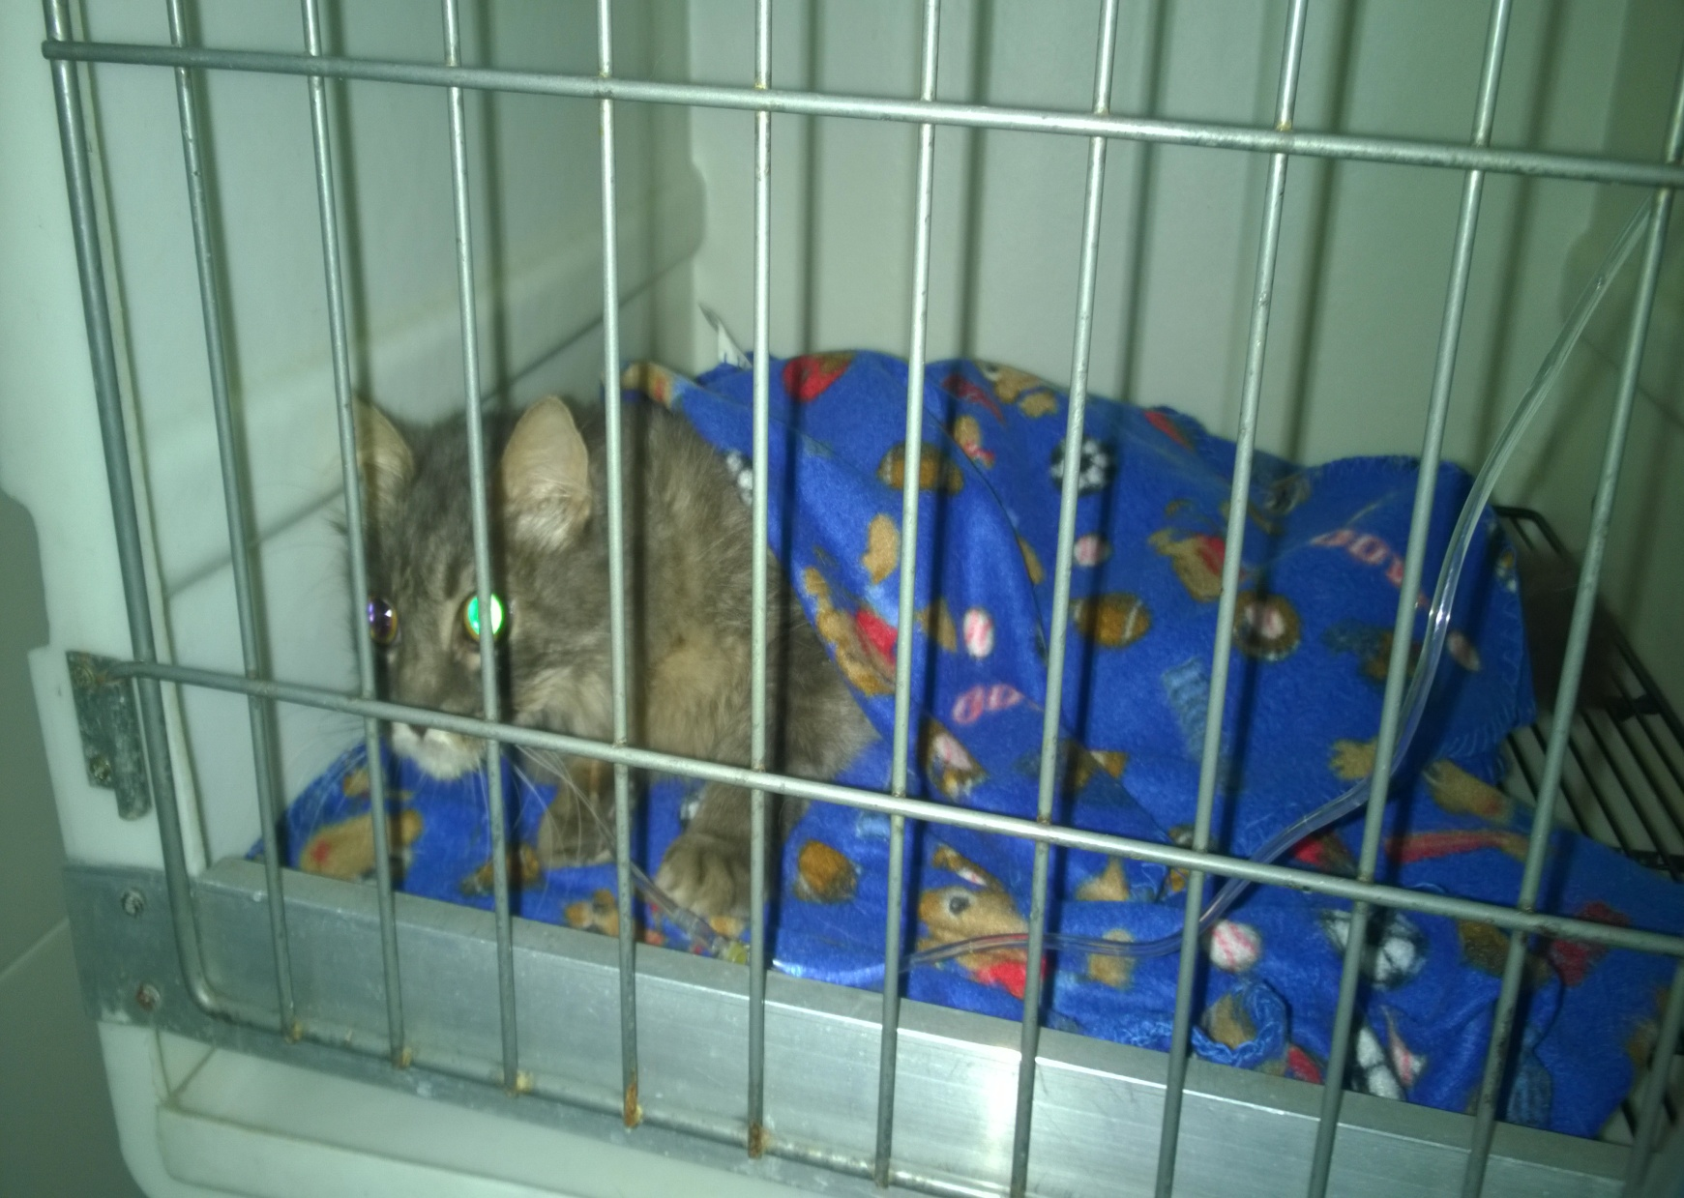

Slide 52
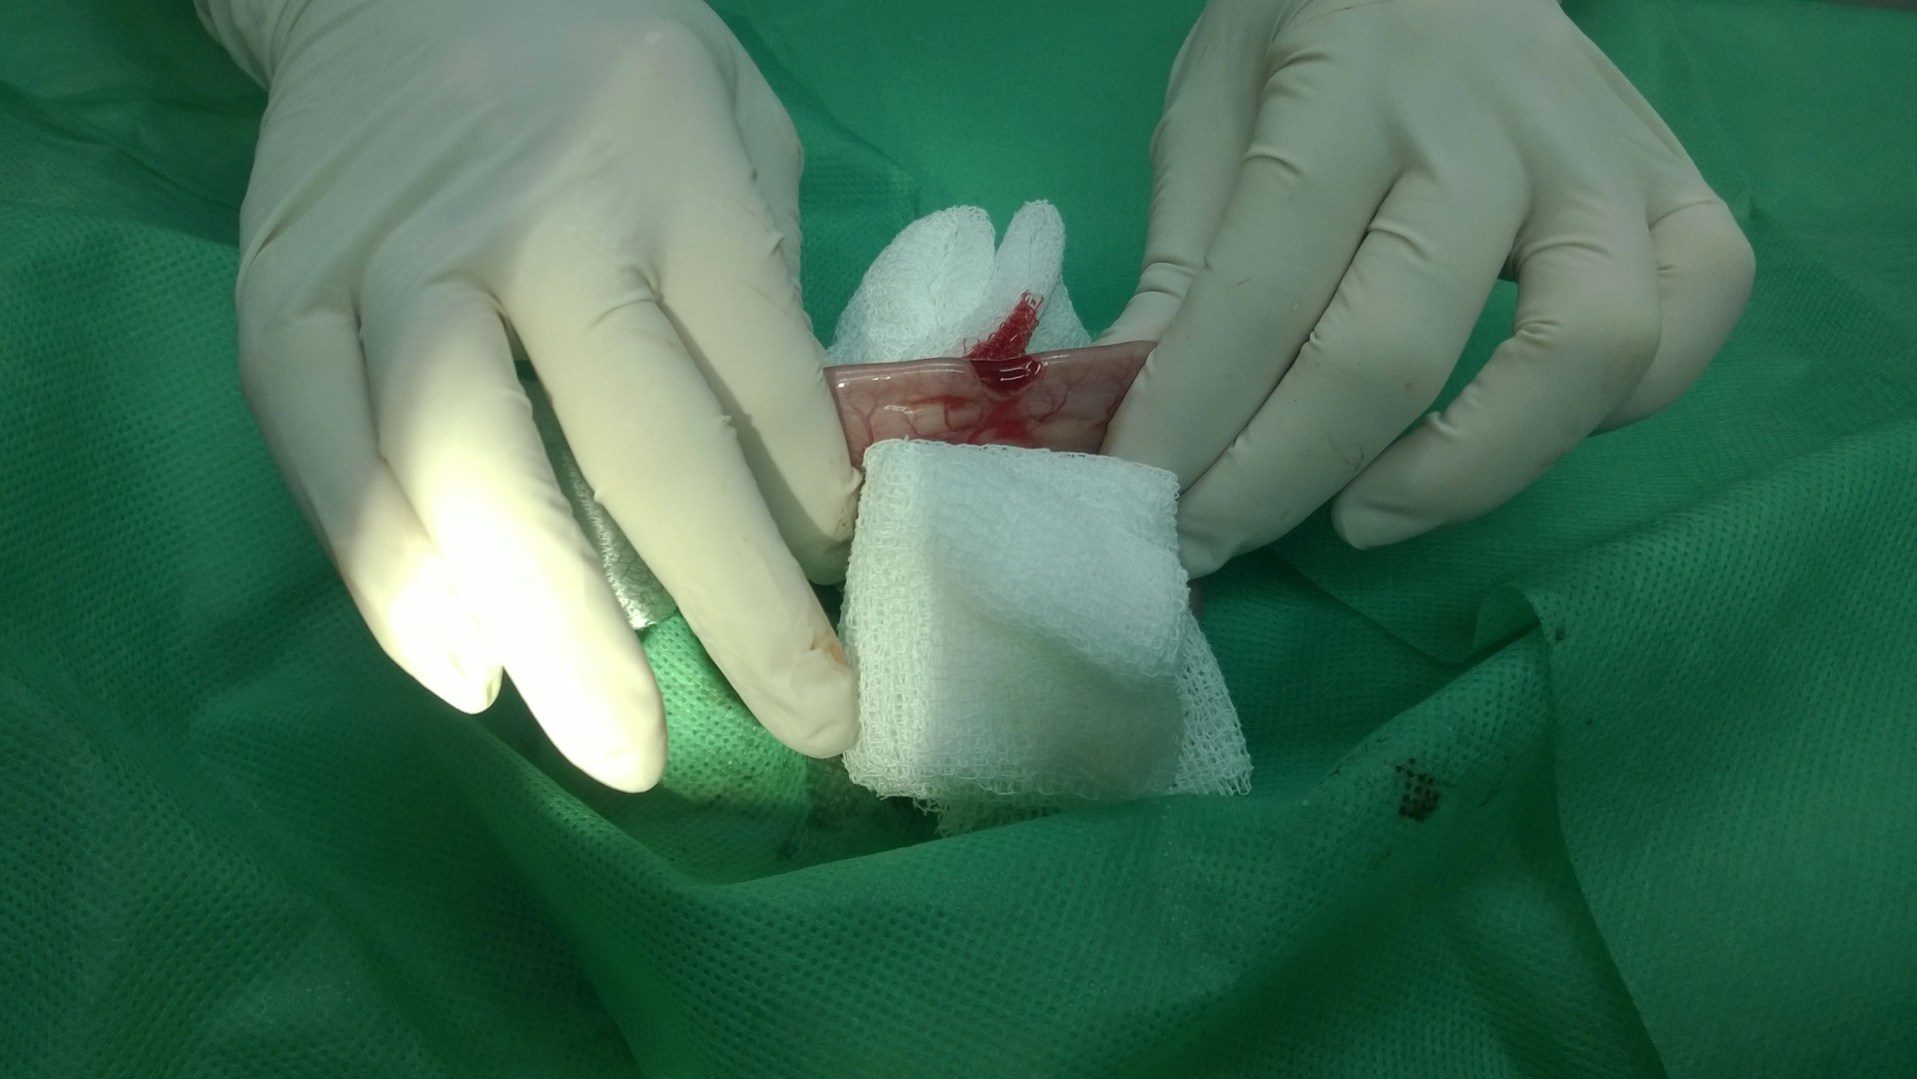
Toma de muestra

Slide 53
Material remitido: biopsia de duodeno y yeyuno.
_______________________________________________________________________
INFORME DE ESTUDIO HISTOPATOLÓGICO
DESCRIPCION MACROSCOPICA: Fragmentos de intestino delgado duodeno y yeyuno de 0,8 x 0,5 x 0,3 cm.
DESCRIPCION MICROSCOPICA: En las muestras remitidas, duodeno y yeyuno, se observó en lámina propia un moderado infiltrado mixto de células inflamatorias distribuido de forma difusa, extendiéndose hacia la base de las glándulas de Lieberkühn, moderada congestión/hiperemia, ligero edema intersticial y fibrosis. La población leucocitaria estaba compuesta predominantemente por linfocitos y células plasmáticas, destacándose la presencia “células de Mott” (caracterizadas por presentar un citoplasma granular u homogéneo, intensamente eosinófilo), junto con escasos histiocitos. Las glándulas estaban hiperplásicas, mostraban una morfología tortuosa, alargada e irregular, con elevada proporción de células mucosas.
DIAGNOSTICO HISTOPATOLÓGICO: El cuadro histopatológico corresponde a una enteritis linfocítica-plasmocítica difusa crónica moderada.
OBSERVACIONES:
El patrón de lesión es compatible con una “enfermedad intestinal inflamatoria” generalmente asociado a estímulos antigénicos persistentes o idiopática. Se sugiere evaluación clínico-patológica.

Slide 54
NeoIntestinal:
6% de todos los tumores.
74% de los Intestinos delgados Linfomas
Linfomas
Clasificación variada según autor.
Linfoma de bajo grado, linfocítico o de pequeñas células.
Linfoma de alto grado, linfoblástico

Slide 55
Linfoma de bajo grado
Bajo grado:
Tracto gastrointestinal o piel
Infiltrado linfocitico Grave. ( igual a los EII )
Edad x= 9-13 años
Mayor predisposición en Machos

Slide 56
Signos
Imposible diferencia Clínicamente y Díficil Histologicamente.
Perdida de peso 82-100 %
Diarrea 25-60 %
Vómitos 25-73 %
Letargo – inapetencia / Polifagia

Slide 57
Linfoma de bajo grado
Organos afectados
Yeyuno, ileon y duodeno
Estomago 14 -40 %
Compromiso de linfonódulo local
Compromiso común Hepático
Compromiso Pancreático

Slide 58
Silvestre ( 13 años )
24/10
Motivo de consulta: viene para internación
Anamnesis: viene con antecedentes de tomar mucha agua y orina mucho.perdida de peso. ayer y hoy no tomo casi nada de agua. no comió desde ayer.(come urinary)tuvo vomitos hace unos dias. hace unos dias que no defeca.
EOG: decaido, temp:36.9.deshidratacion 6%. ganglios ok.
EOP: dolor meso e hipogastrico.
Estudios complementarios: analisis de laboratorio.queda internado

Slide 59
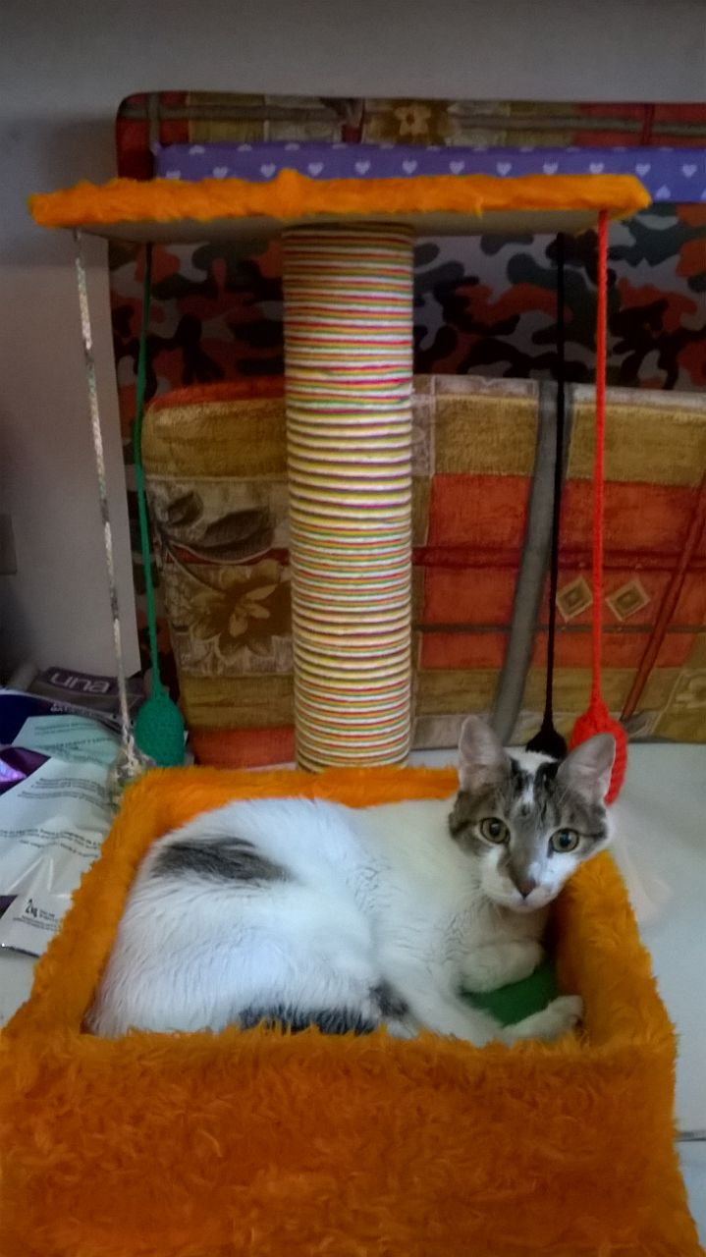
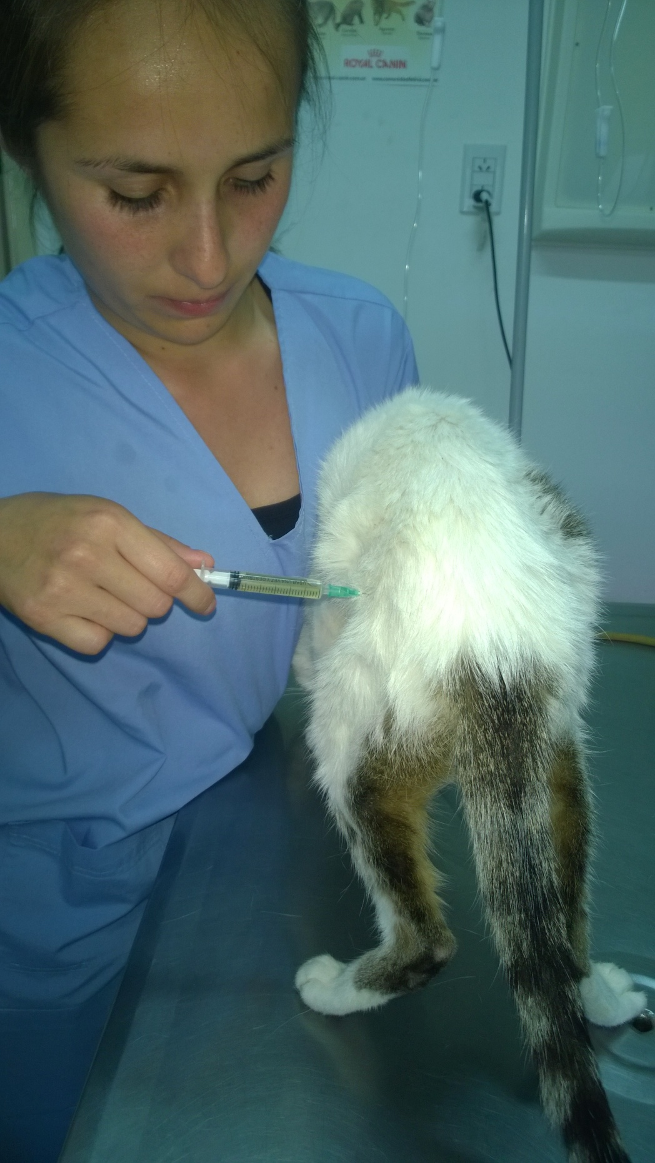

Slide 60
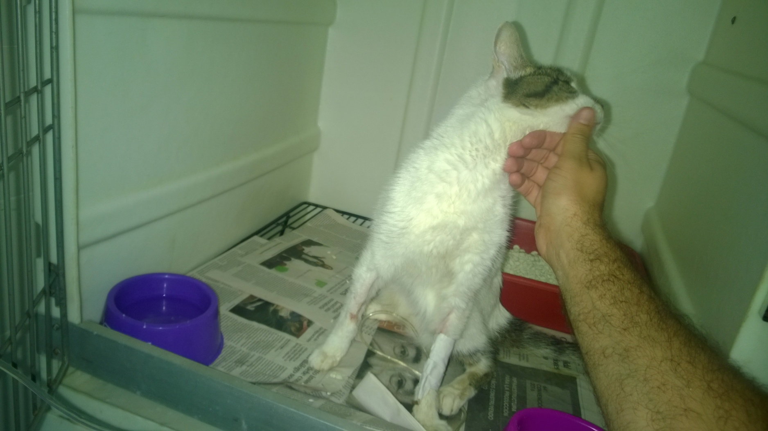
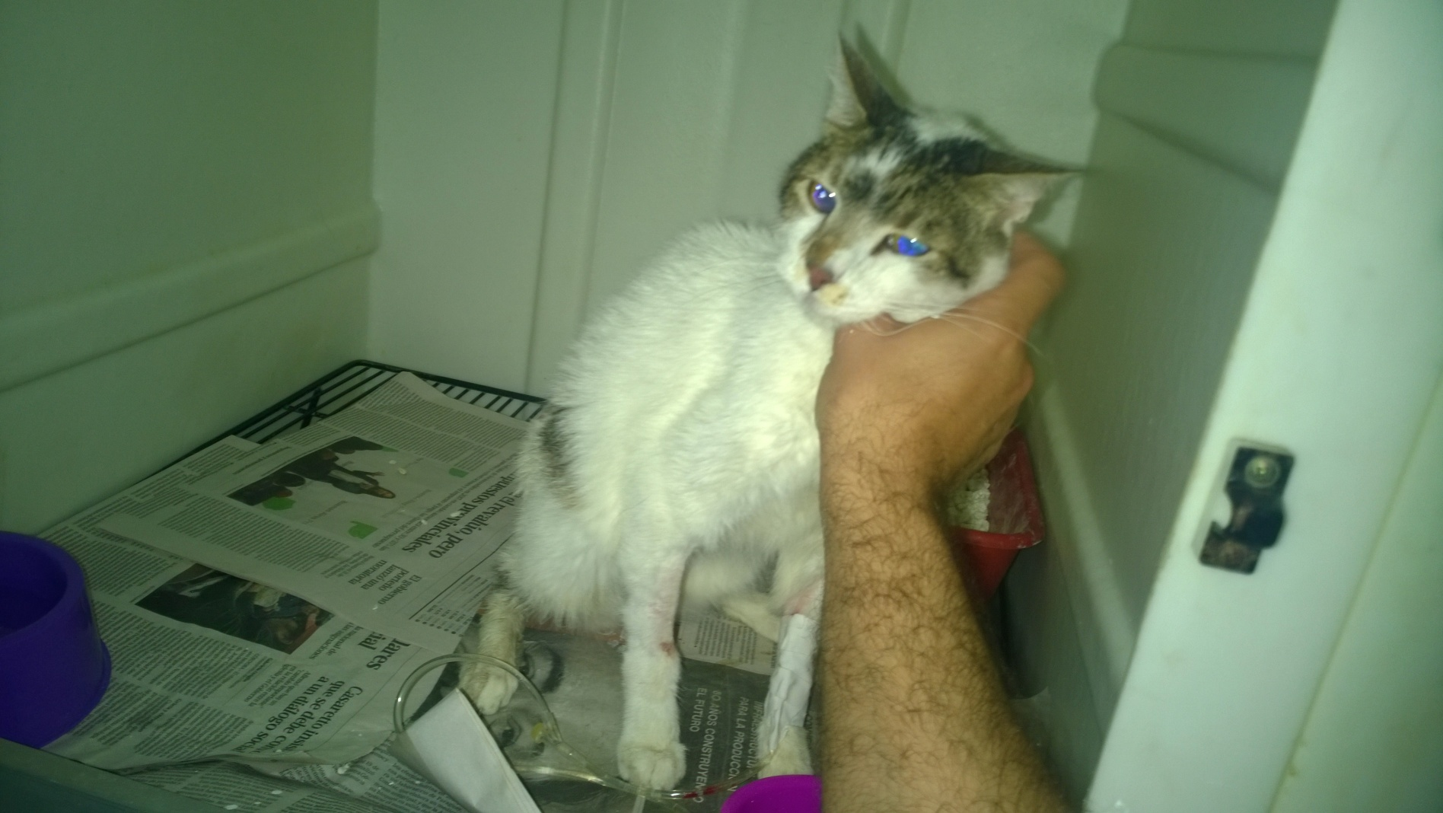

Slide 61
Laboratorio 24/10/16
HEMOGRAMA
Leucocitos: 12.000mm³ 5.000-14.000 mm³
Eritrocitos: 5.567.000mm³ 5.000.000-10.000.000 mm³
Hemoglobina: 10.3g/dl 8-15 g/dl
Hematocrito: 29.3 % 30-45 %
VCM: 53.27 fl 42-53 fl
MHC: 18.72 pg 12,5-17,5 %
CHCM: 35.1 g/dl 30-34 g/dl
FORMULA LEUCOCITARIA RELATIVA
Neutrófilos en banda: 1% 0-3 %
Neutrófilos segmentados: 78% 60-77%
Linfocitos: 16 % 15-35 %
Monocitos: 2 % 2-7 %
Eosinófilos: 3 % 2-5%
QUIMICA SERICA
UREMIA 93mg/dl hasta 40 mg/dl
CREATININA 1.4mg/dlhasta 1,5 mg/dl
G.O.T 18UI/l hasta 38 UI/l
G.P.T 81UI/ l hasta 41 UI/l
FOSFATASA ALCALINA 42UI/ l hasta 300 UI/l
CALCIO 8.0mg/dl 9 a 11 mg/dl
FOSFORO 3.01mg/dl 3-6 mg/dl
PROTEINAS TOTALES 8.0g/dl 5.7-7.5g/dl
ALBUMINA 3.0g/dl 2.4 -3.6 g/dl
RELACION ALB/GLOBULINA 0.6 0.5-1.5

Slide 62
Ecografía 3/04/17
Propietario: Paciente: FELIPE SILVESTRE
Estudio solicitado: ECOGRAFIA ABDOMINAL
Procedimiento: Se realiza ecotomografia en tiempo real e imagen detenida, con equipo de alta resolución (SONOSITE M TURBO con sonda convex array 2 -8Mhz ,que posee Doppler color, en cortes longitudinales, transversales y axiales.
INFORME :
BAZO: de tamaño, forma y contornos conservados.de ecoestructura homogenea no constatando lesiones focalizadas.
HIGADO: discreto aumento del tamaño, forma y contornos conservados; sus bordes netos, y superficie regular. La ecoestructura es granular fina difusa, sin lesiones focales, con circulación intrahepatica conservada y vias biliares sin dilatación. VESICULA BILIAR: distendida, alitiásica. PANCREAS: de aprox 10 mm de espesor. Finamente heterogeneo. ( normal hasta 5 mm)
TRACTO GE: se observan asas con estratificacion conservada, con espesor mural de 2,5 mm de espesor.
VEJIGA: distendida, contenido líquido, sin imágenes vegetantes, alitiásica.
RIÑONES: de forma y tamaño conservados, sus contornos son regulares. La relacion pielo-parenquimatosa es normal. Diferenciacion cortico-medular conservada. Cortezas ecogenicas.
LINFONODULOS: mesentericos con discreto aumento del tamaño, ecoestrctura conservada.
No se detecta líquido libre en cavidad adbominal ni pleural, grandes vasos conservados.
CONCLUSION: HEPATOPATIA DIFUSA. CAMBIOS RENALES CORTICALES. ADENOPATIA REACTIVA.

Slide 63
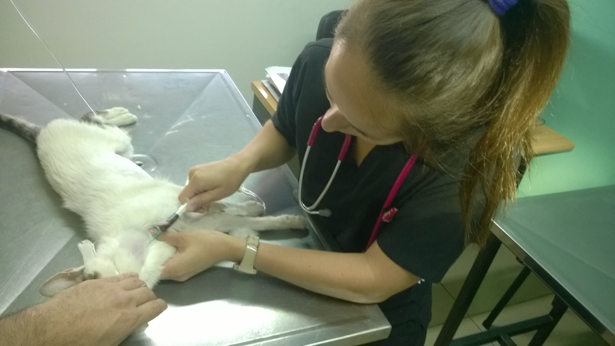
05/04/17 Laparotomía

Slide 64
Laboratorio 5/04/17
HEMOGRAMA
Leucocitos: 8.400 mm³ 5.000-14.000 mm³
Eritrocitos: 2.698.000mm³
5.000.000-10.000.000 mm³
Hemoglobina:5.0g/dl 8-15 g/dl
Hematocrito: 14.2 %30-45 %
VCM: 54.61 fl42-53 fl
MHC: 19.23 pg12,5-17,5 %
CHCM: 35.2 g/dl30-34 g/dl
Recuento plaquetario:198.000mm3
150.000-600.000 mm3
FORMULA LEUCOCITARIA RELATIVA
Neutrófilos en banda: 3%0-3 %
Neutrófilos segmentados: 52%60-77 %
Linfocitos: 36%15-35 %
Monocitos: 1%2-7 %Eosinófilos: 8%
2-5%

Slide 65
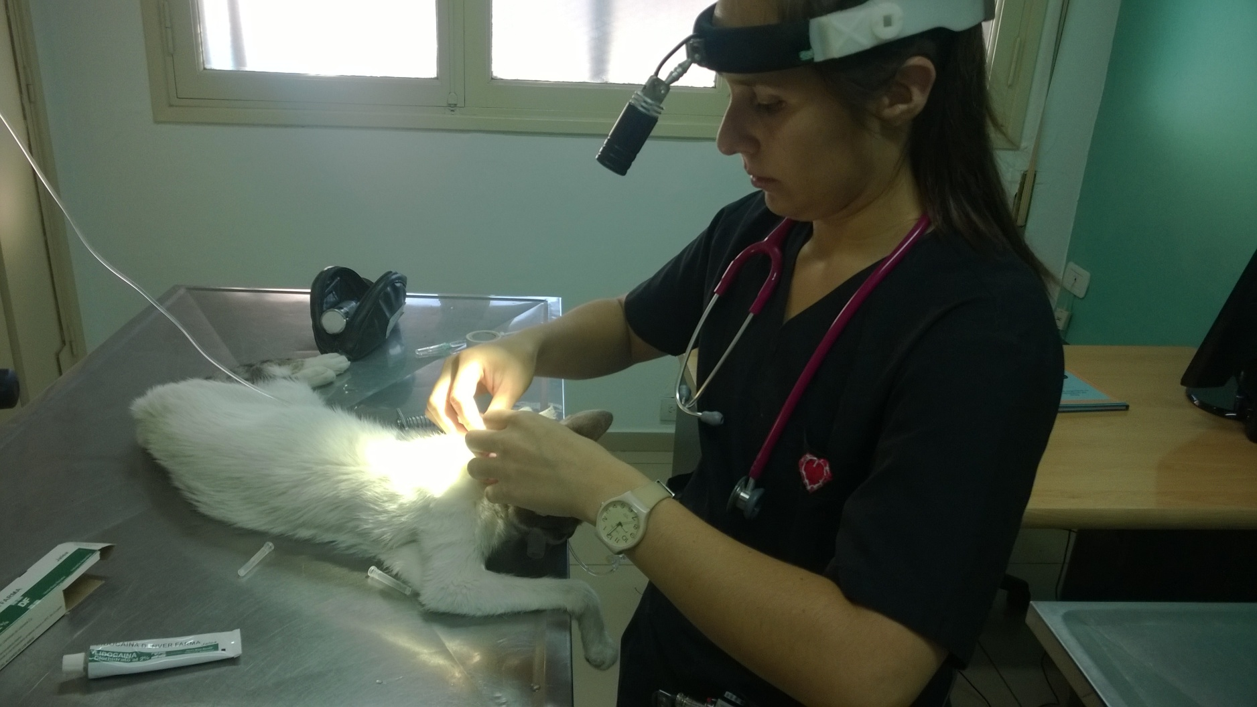

Slide 66
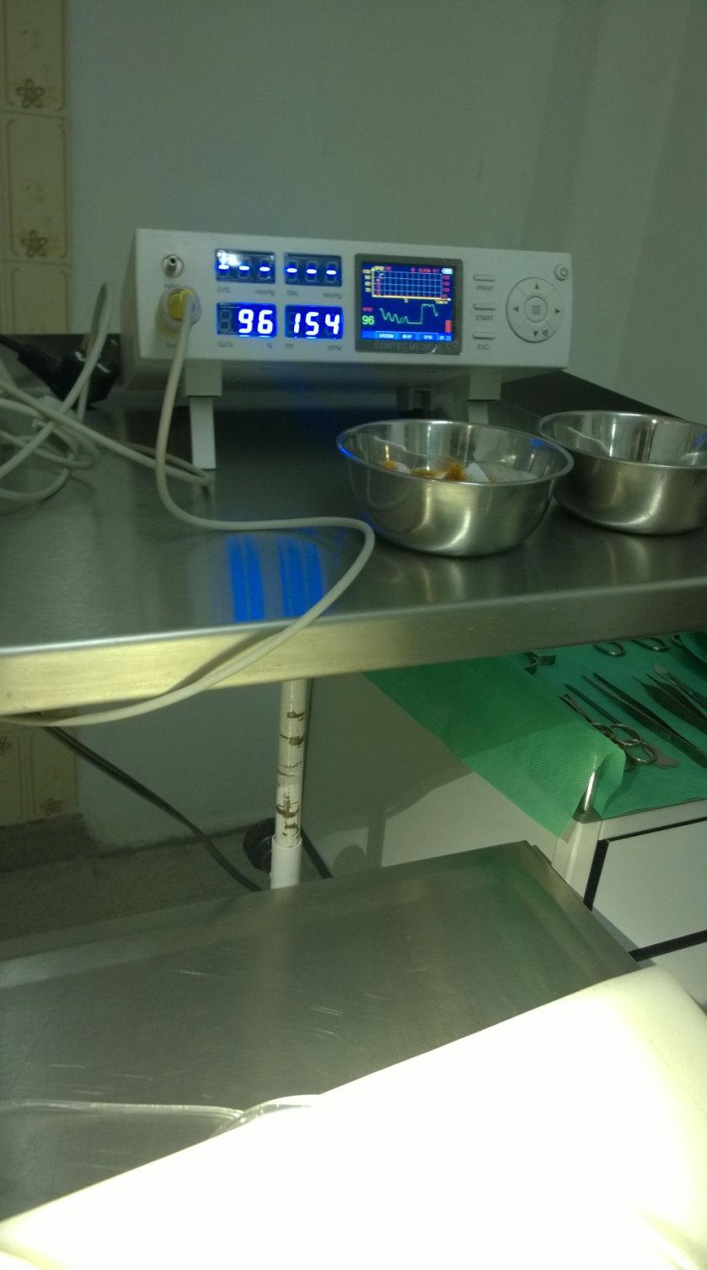
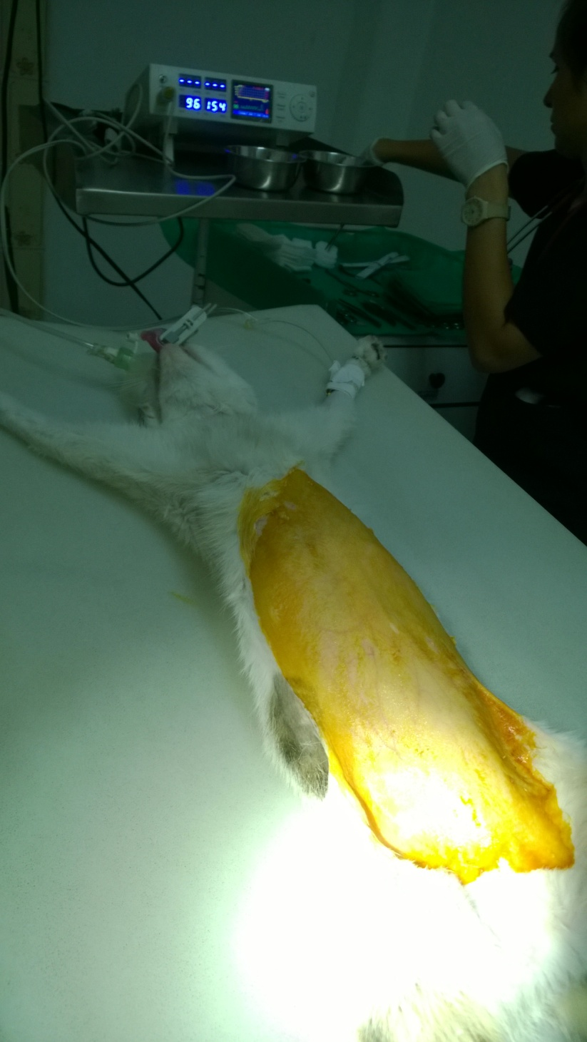
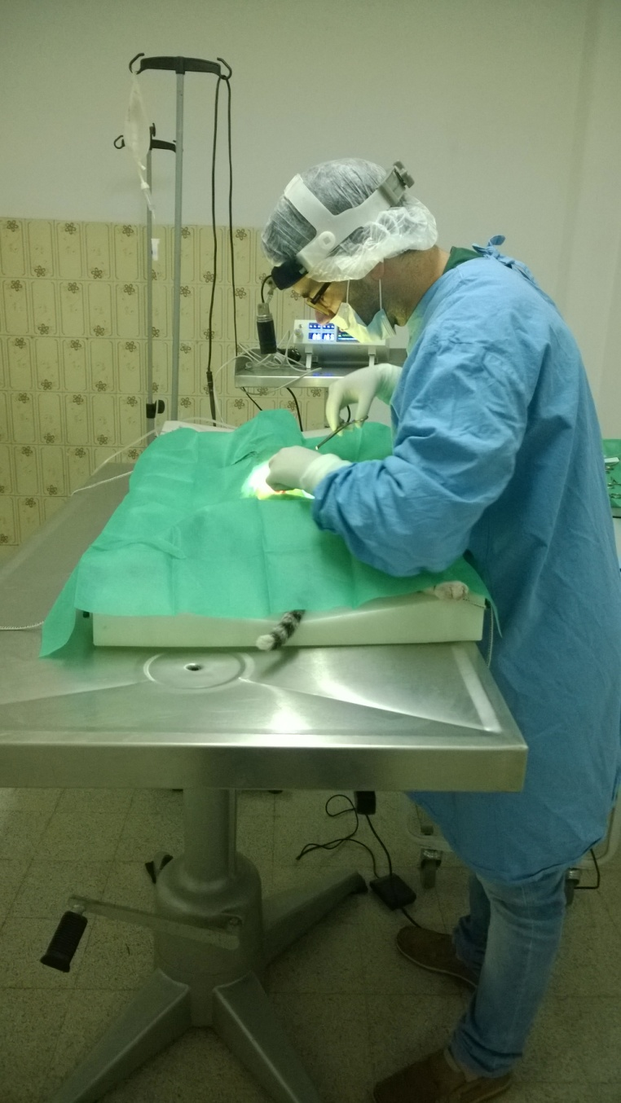

Slide 67
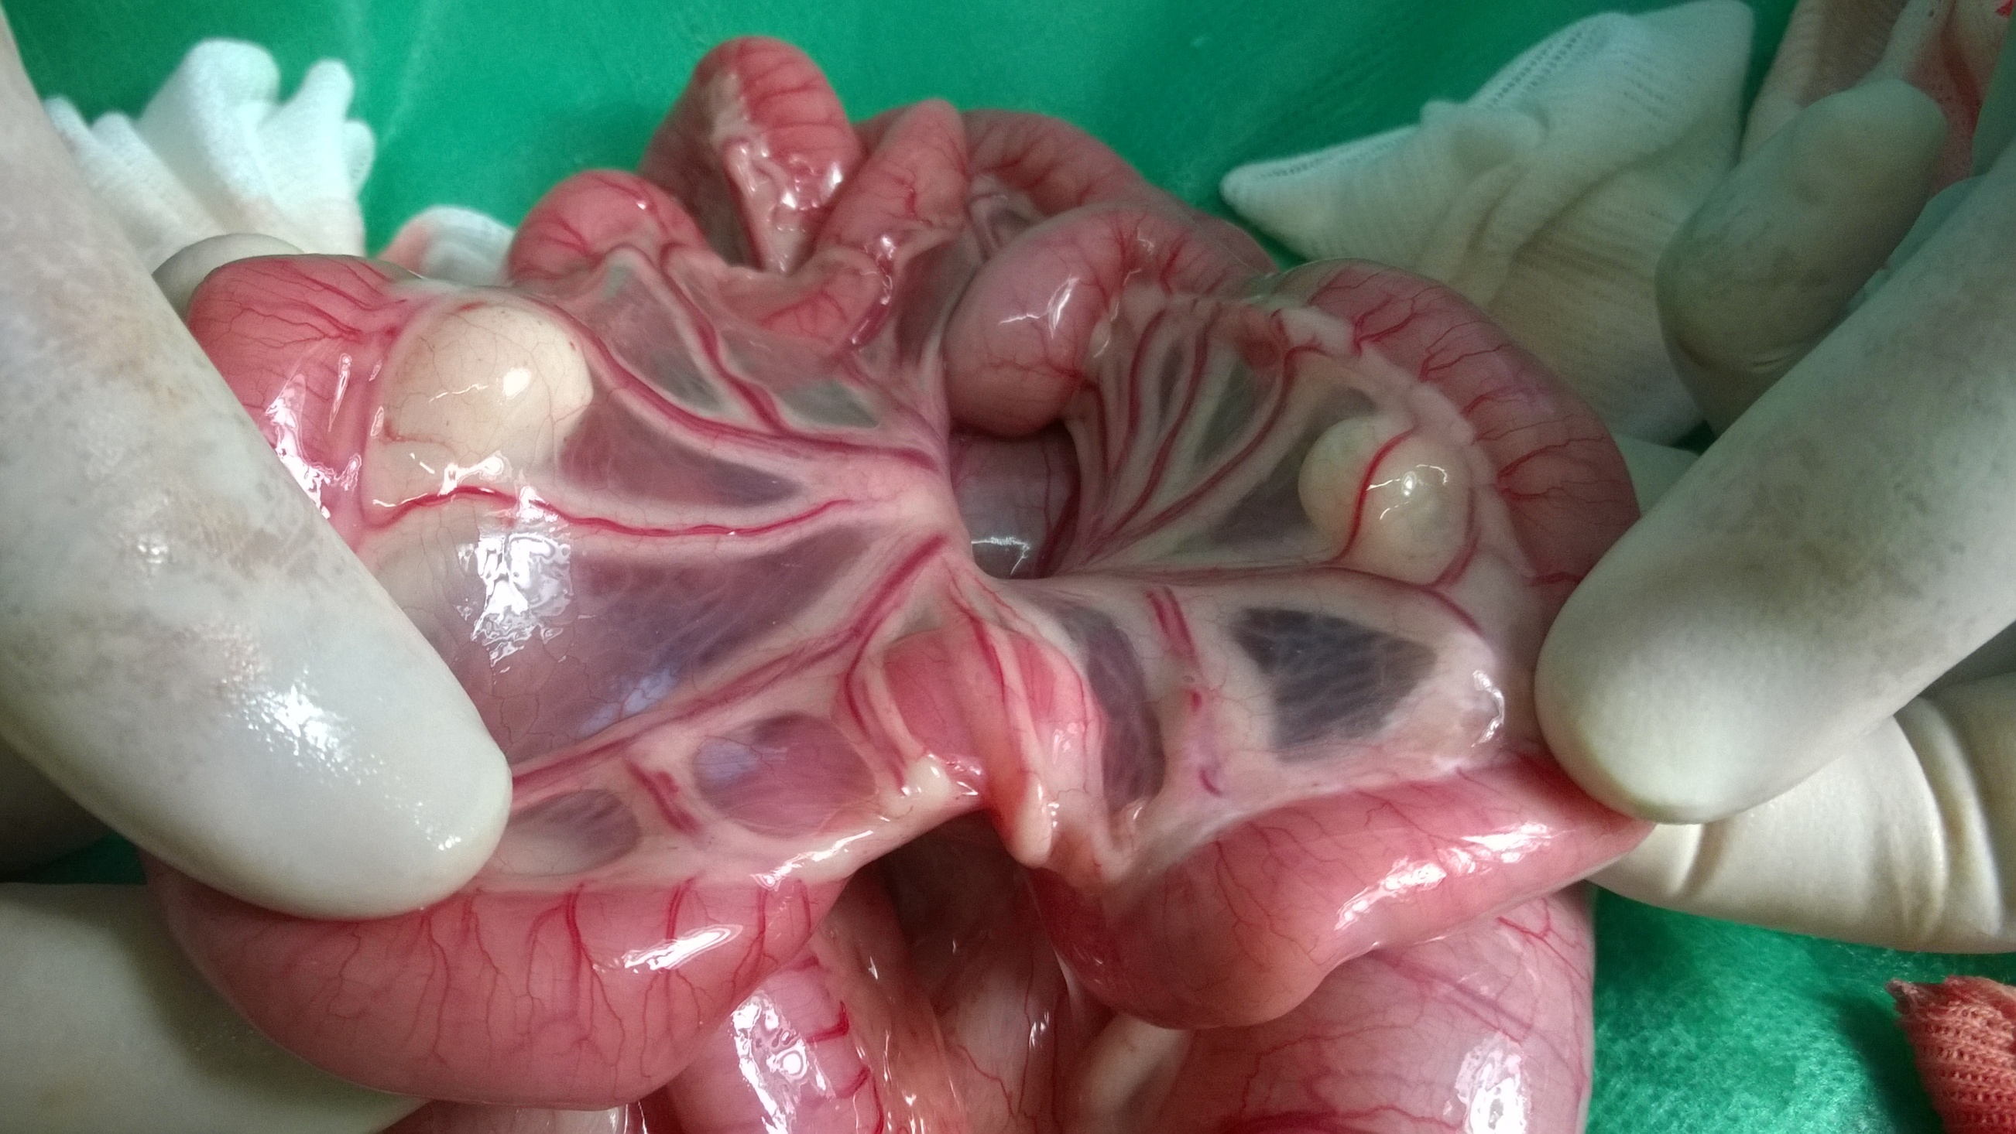

Slide 68
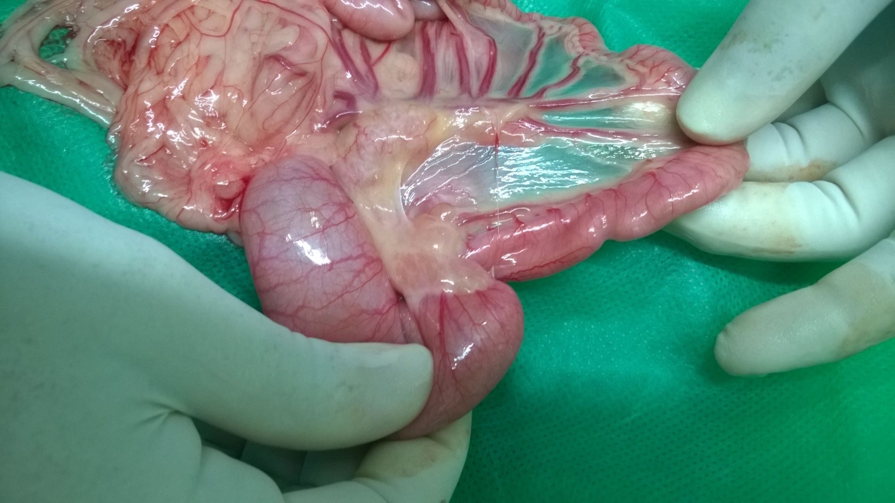

Slide 69
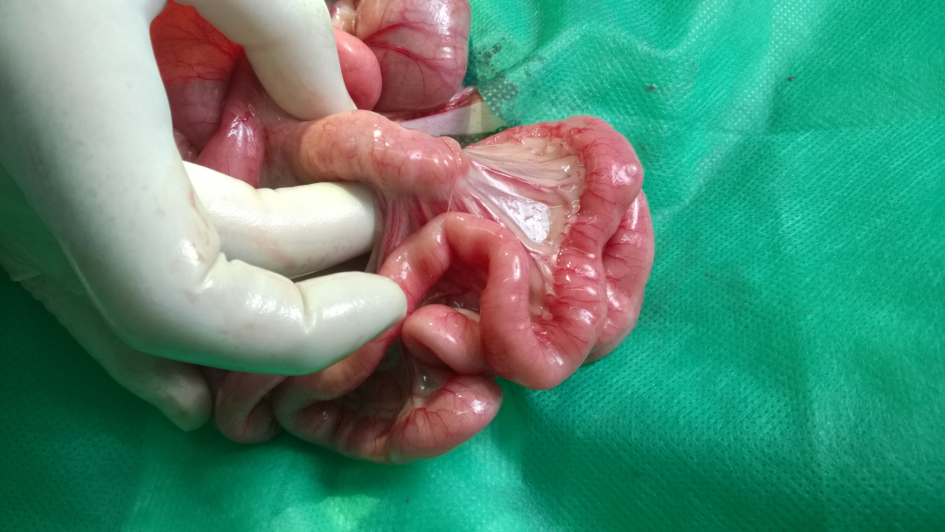

Slide 70
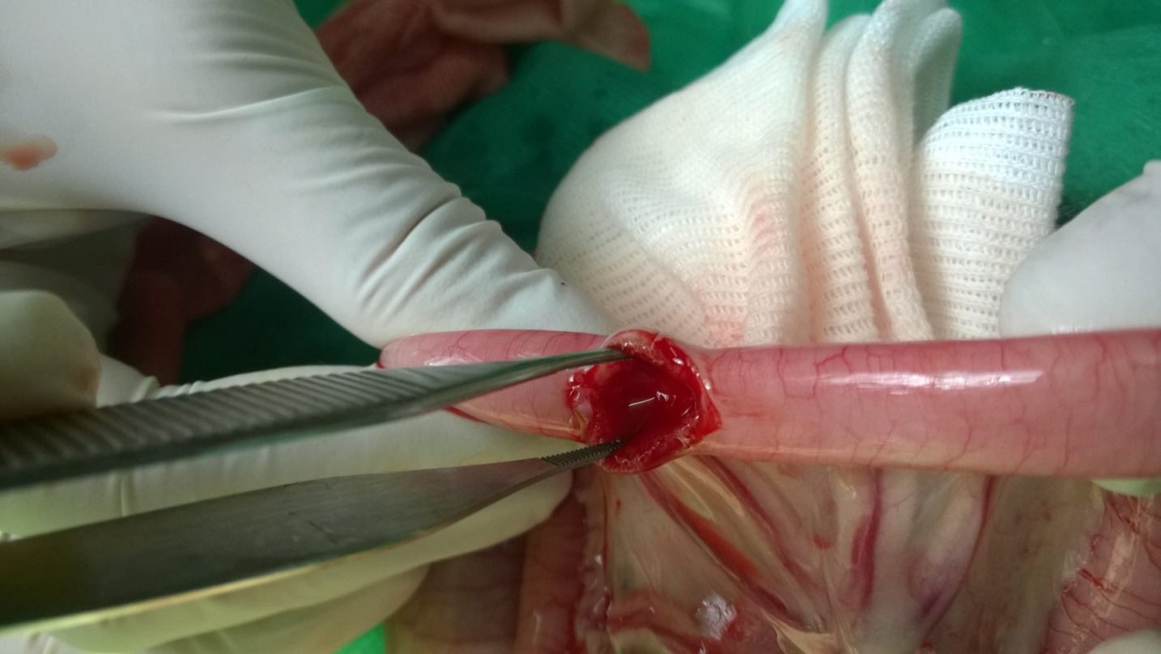
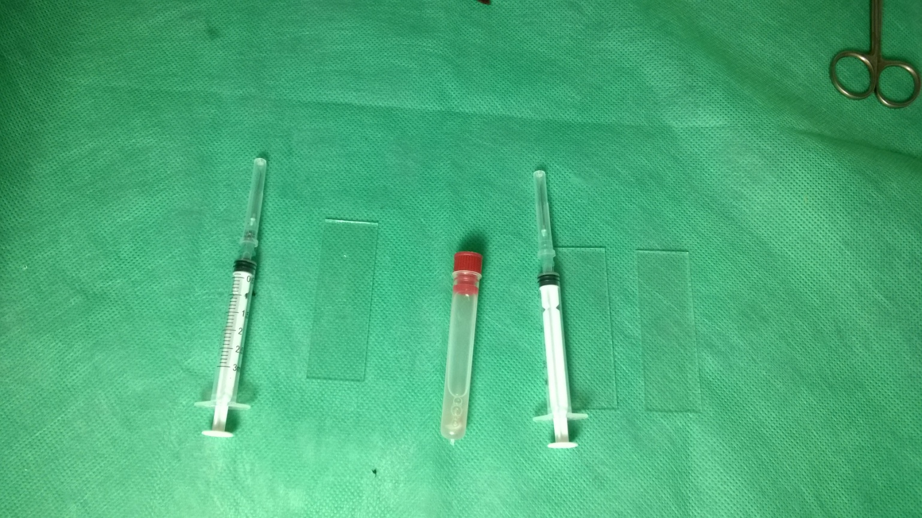

Slide 71
Citología de Nódulos Intestinales
Material remitido:
Muestra 1: Extendidos citológicos (intestino grueso)
Muestra 2: Extendidos citológicos (intestino delgado)
INFORME DE ESTUDIO CITOLÓGICO
DESCRIPCION MACROSCOPICA:
Muestra 1 Se recibe dos preparados citológicos, fijados al aire, que se colorean con tinción de Wright.
Muestra 2 Se recibe dos preparados citológicos, fijados al aire, que se colorean con tinción de Wright.
DESCRIPCION MICROSCOPICA:
Muestra 1: Los preparados estudiados presentan buena cantidad de material, constituido por un fondo sero hemático donde se observa una población células compuesta por abundantes linfocitos, linfoblastos , moderada cantidad de neutrófilos, eosinofilos y células plasmáticas.
Además se observa núcleos sueltos y lisis celular.
Muestra 2: Los extendidos evaluados presentan moderada cantidad de material constituido por un fondo sero hemático donde se observa abundantes linfocitos, linfoblastos, escasa cantidad neutrófilos y células plasmáticas y eosinofilos.
DIAGNOSTICO CITOLÓGICO: El cuadro citológico sugiere el inicio de un proceso linfoproliferativo.

Slide 72
Histopatología
Material remitido: biopsia de intestino delgado.
Técnica: Inclusión en parafina Coloración: H& E
INFORME DE ESTUDIO HISTOPATOLÓGICO
DESCRIPCION MACROSCOPICA: Se recibe fragmento de yeyuno que mide 1 x 0.5 x 0.2 cm, blanquecino homogéneo fibroelastico.
DESCRIPCION MICROSCOPICA: En la muestra remitida se observó en la lámina propia, submucosa y capas musculares una proliferación monomórfica, difusa, de células linfocíticas (con elevada densidad celular), con patrón de crecimiento infiltrativo, extendiéndose y afectando al epitelio de revestimiento y glándulas de Lieberkühn, como linfocitos aislados o formando discretos nidos. Las células linfocíticas estaban dispuestas en láminas sólidas; presentaban un núcleo esférico e hipercromático, ocasionalmente con nucléolo evidente y escasa cantidad de citoplasma basófilo claro. El pleomorfismo era escaso, con leve anisocitosis y anisocariosis. El índice mitótico era bajo. Moderada atrofia y fusión de vellosidades, caracterizada por acortamiento de la longitud y aumento de espesor de las mismas.
DIAGNOSTICO HISTOPATOLOGICO: El cuadro histopatológico corresponde a u Trastorno linfoproliferativo, compatible con linfoma linfocítico intestinal.

Slide 73
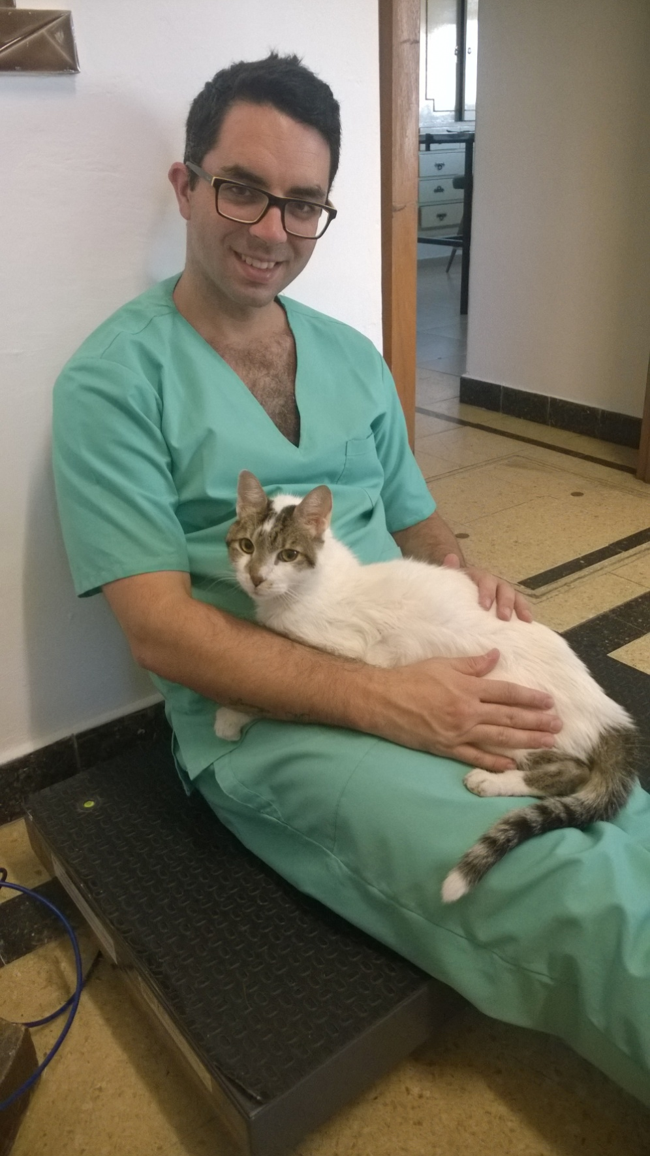
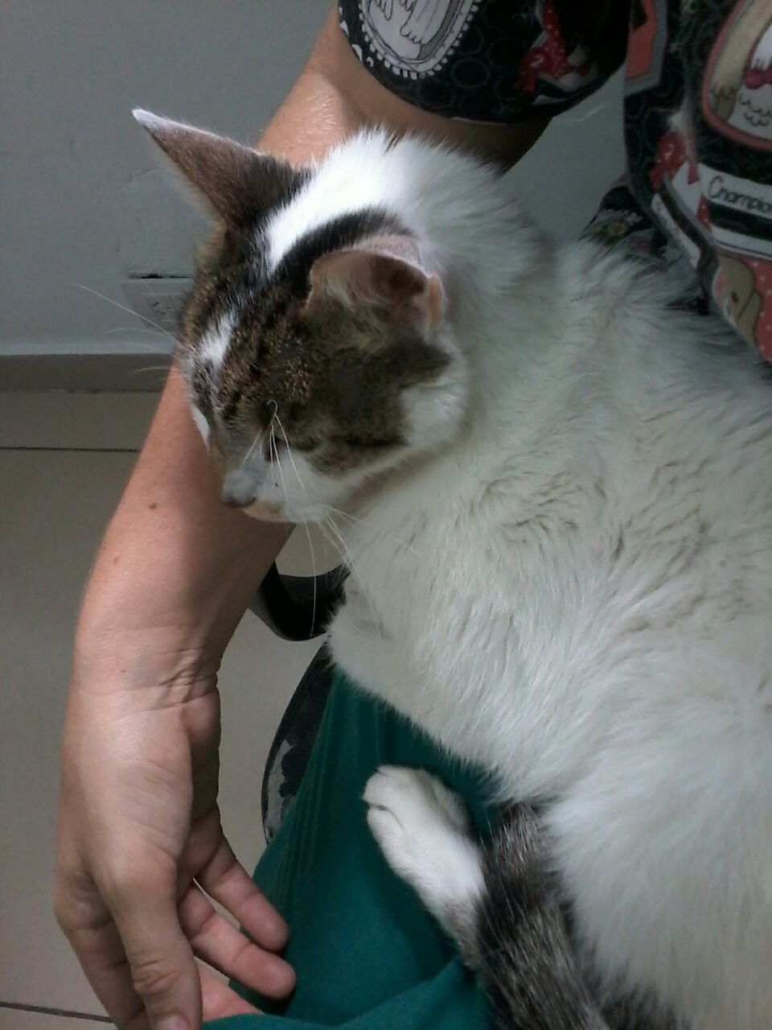

Slide 74
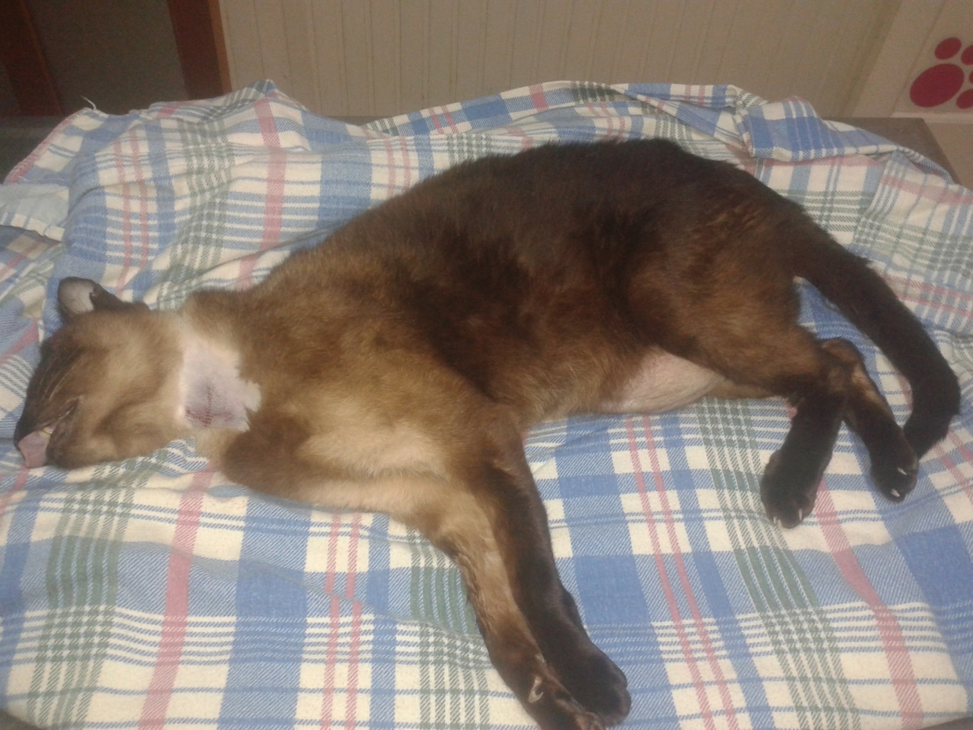
Chiquito ( Siames,8 años )

Slide 75
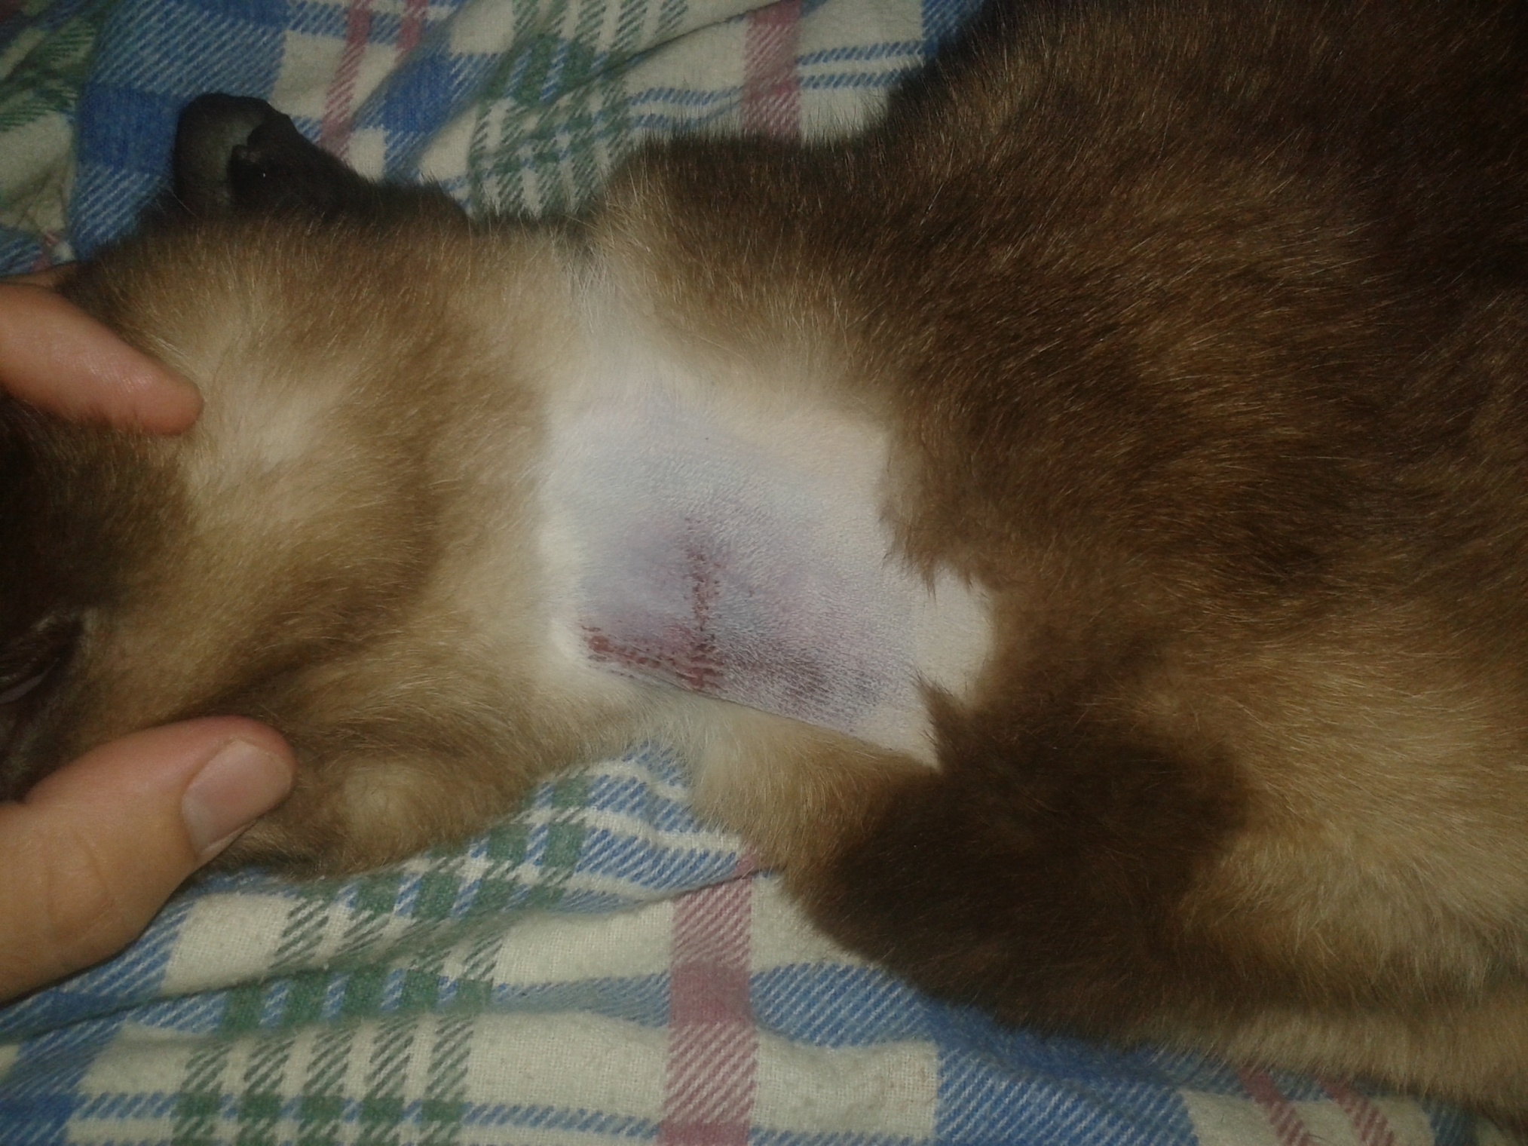

Slide 76
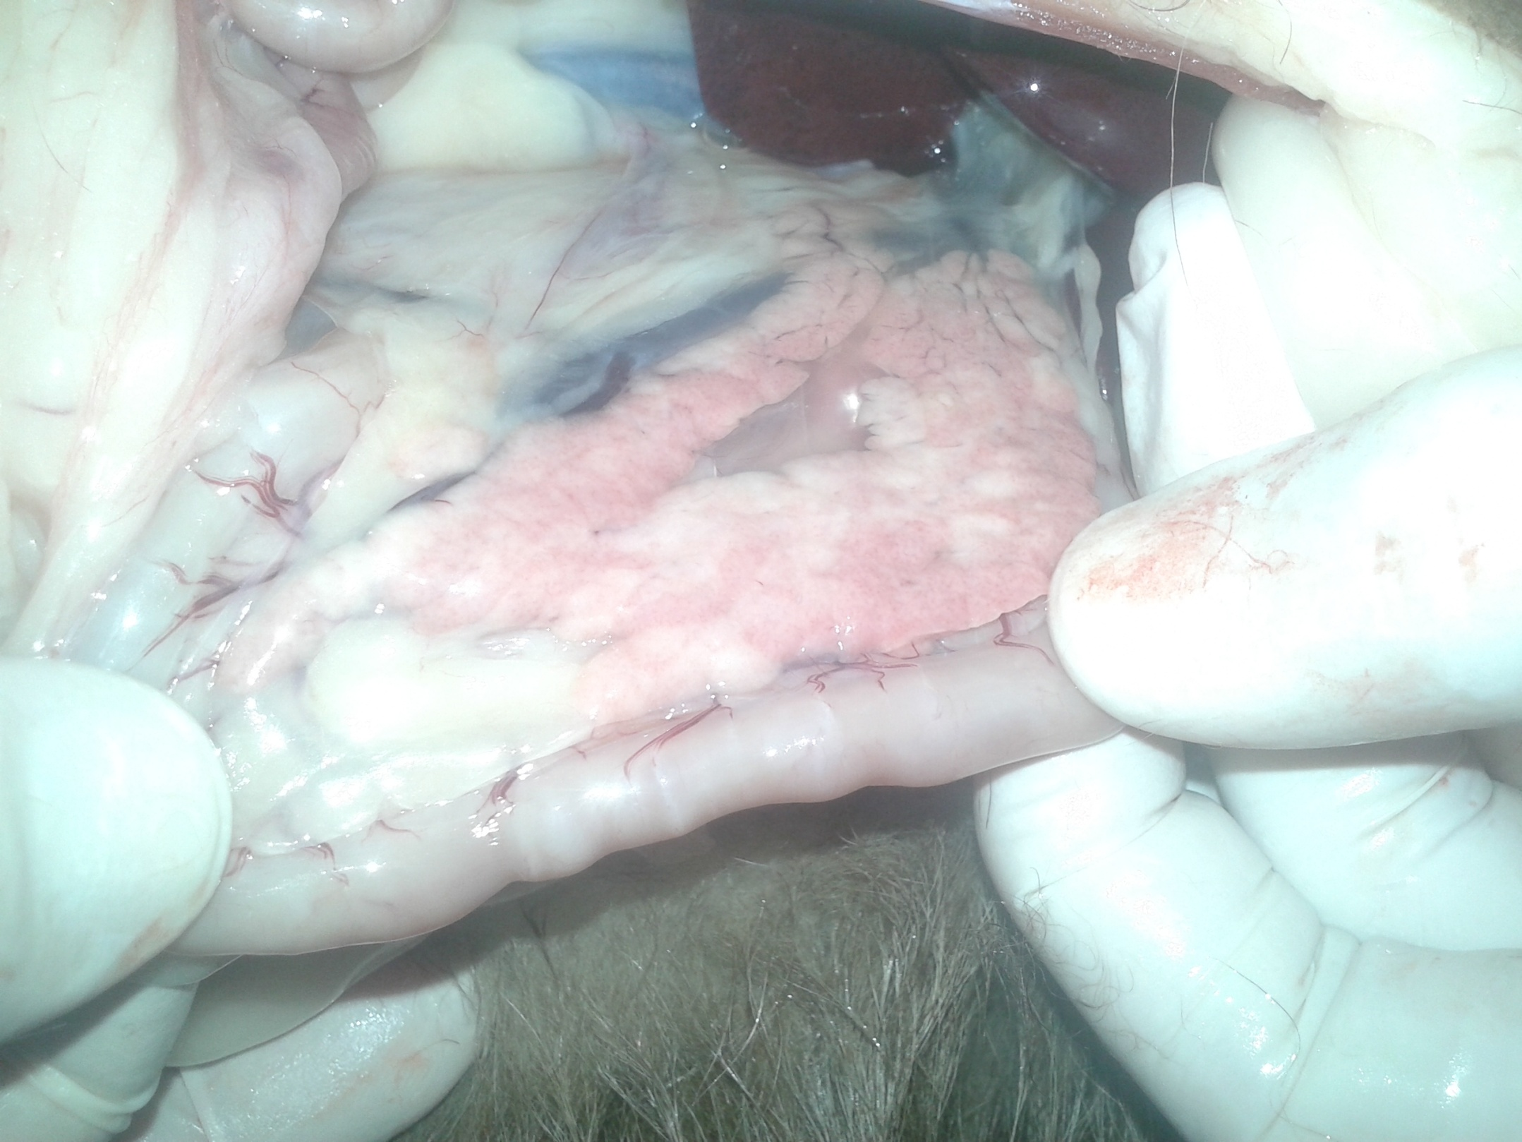

Slide 77
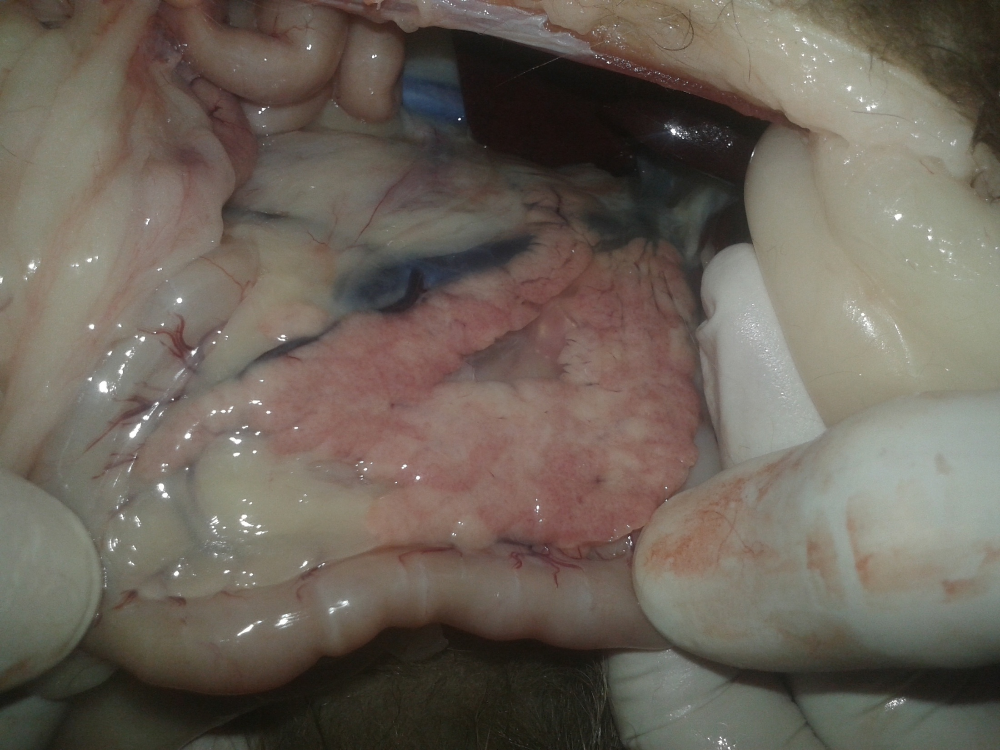

Slide 78
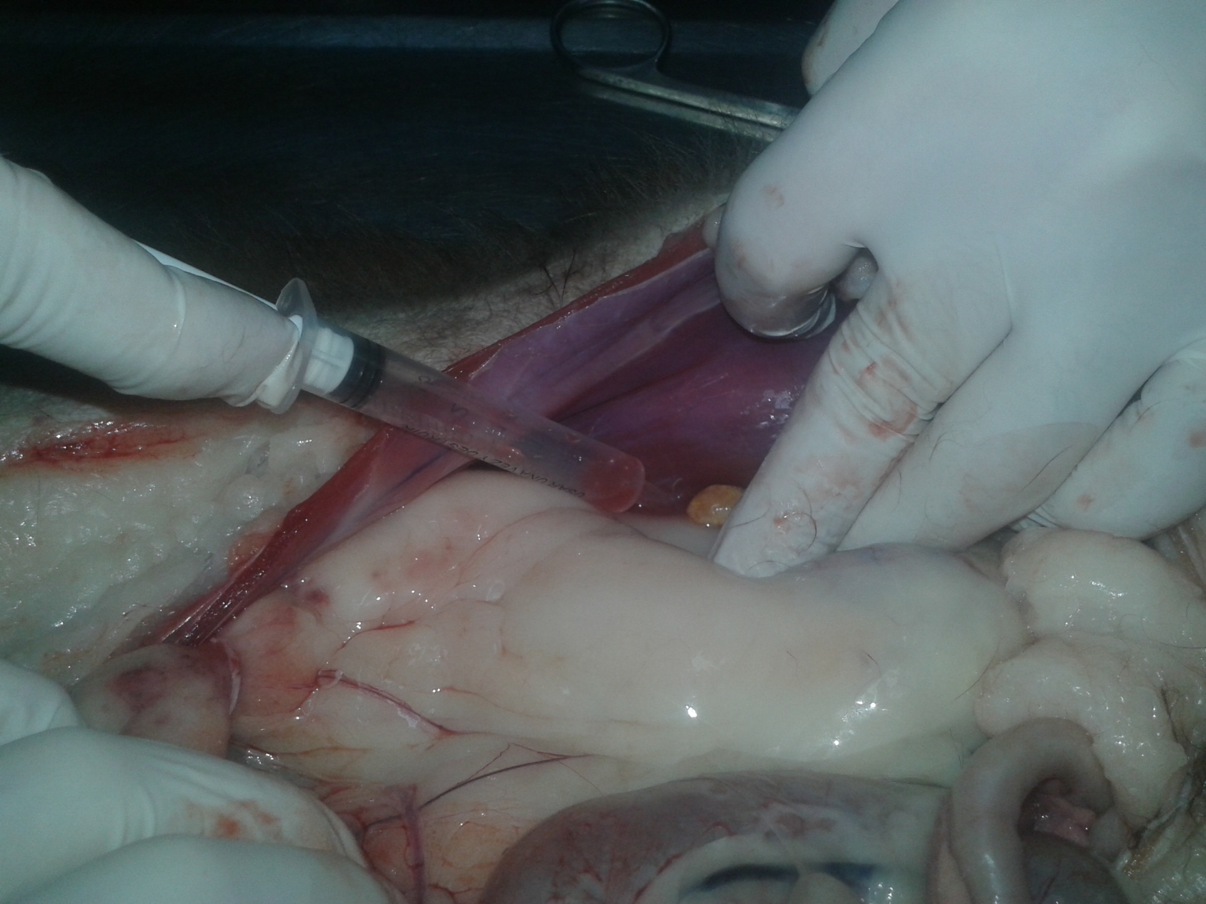

Slide 79
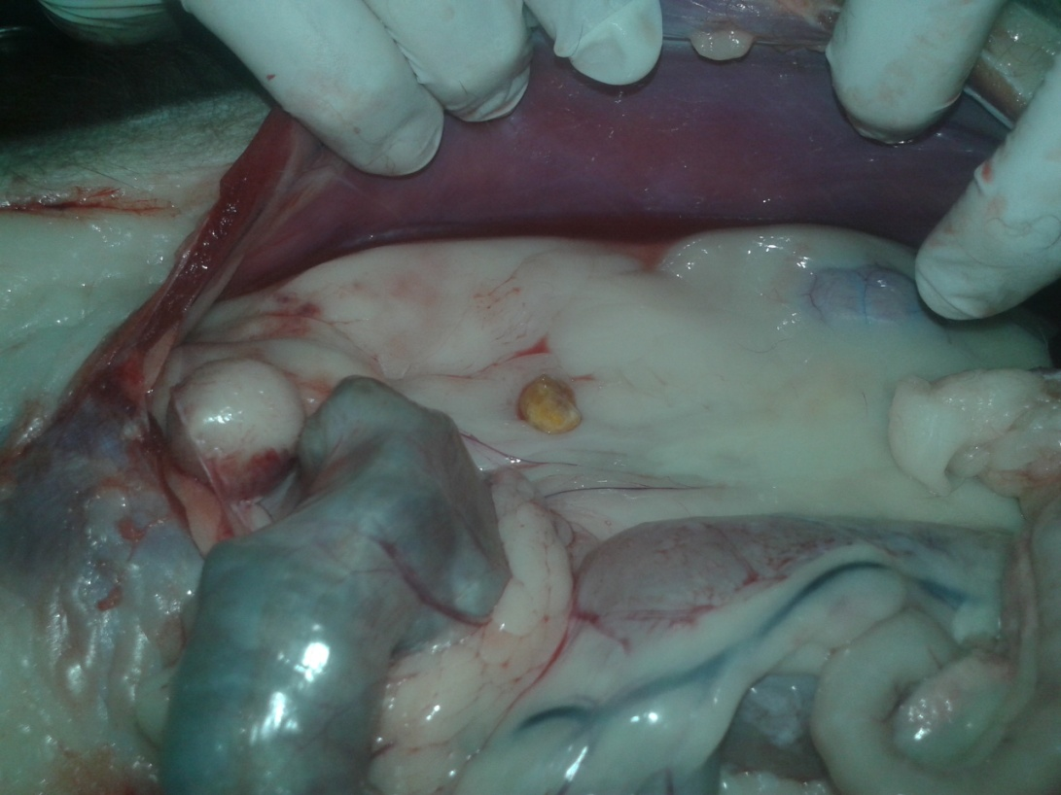
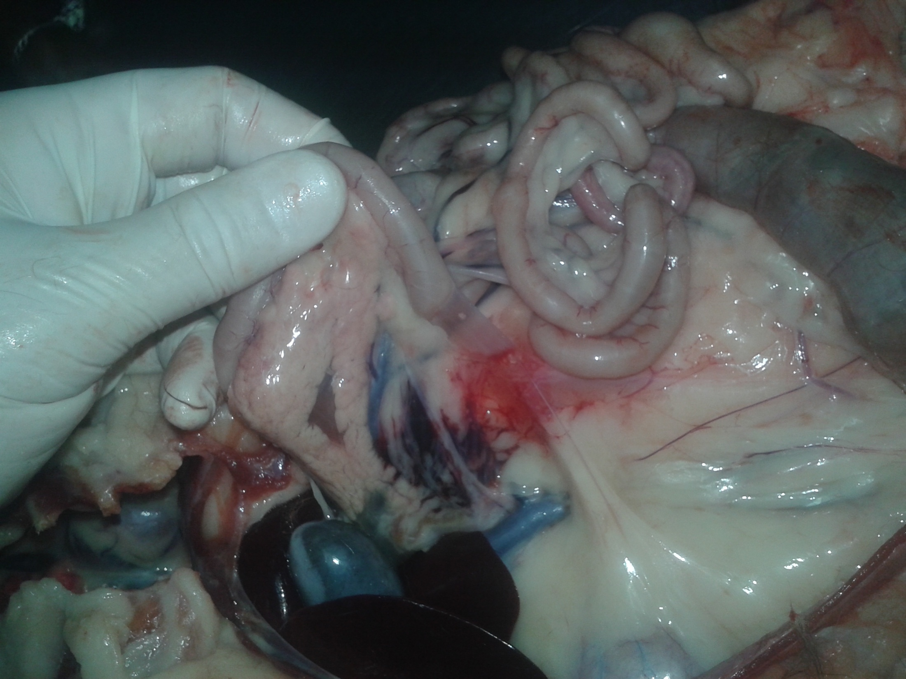

Slide 80


Slide 81
Laboratorio 12/04/07
HEMOGRAMA
Leucocitos: 12.000mm³ 5.000-14.000 mm³
Eritrocitos: 6.970.000
mm³ 5.000.000-10.000.000 mm³
Hemoglobina:11.3 g/dl 8-15 g/dl
Hematocrito: 24.6 %30-45 %
VCM: 35.3 fl42-53 fl
MHC: 16.2 pg12,5-17,5 %
CHCM: 45.9 g/dl
30-34 g/dl
Recuento plaquetario:221.000mm3
150.000-600.000 mm3
FORMULA LEUCOCITARIA RELATIVA
Neutrófilos en banda: 4%0-3 %
Neutrófilos segmentados: 93%60-77 %
Linfocitos: 3%15-35 %
QUIMICA SERICA
UREMIA 269mg/dlhasta 40 mg/dl
CREATININA 6.1 mg/dlhasta 1,5 mg/dl
G.O.T 70UI/l hasta 38 UI/l
G.P.T 81UI/ l hasta 41 UI/l
FOSFATASA ALCALINA 44UI/ l hasta 300 UI/l
PROTEINAS TOTALES 9g/dl 5.7-7.5g/dl
ALBUMINA 3.77g/dl 2.4 -3.6 g/dl
RELACION ALB/GLOBULINA 0.72
0.5-1.5

Slide 82
Histopatología del pancreas
INFORME DE ESTUDIO:
DESCRIPCION MACROSCOPICA: Fragmento de páncreas que mide 6 x 1,5 x 0,3 cm, con grasa mesentérica; lobulado, color rosa grisáceo, consistencia fibroelástica. Sin lesiones macroscópicamente visibles en superficie y al corte.
DESCRIPCION MICROSCOPICA:
En el parénquima se observaron múltiples lóbulos, de pequeño tamaño y límites bien definidos, constituidos por células acinares mostrando un citoplasma basófilo claro, ligeramente vacuolado y esporádicamente, conteniendo vacuolas prominentes dentro del citoplasma, sin reacción inflamatoria evidente asociada.
DIAGNOSTICO HISTOPATOLOGICO: El cuadro histopatológico corresponde a Degeneración vacuolar de células acinares, lobular y leve.
OBSERVACIONES:
Los cambios microscópicos observados son inespecíficos, generalmente representan áreas de escasa producción de zimógeno, en ocasiones, pueden estar asociados estadios leves de atrofia pancreática exócrina.

Slide 83


Triaditis Felina

Slide 84

Lipidosis Hepática

Slide 85


Slide 86


Slide 87
Bv. Oroño 3062
4236382
156133972
Fb; vetjaviercespedes
Mail; vetcespedes@gmail.com
Web; www.veterinariacespedes.com

Slide 88

Muchas Gracias !!

